Slide 1

نظم الرقابة الداخلية

Slide 2
الموضوعات:
مفهوم نظام الرقابة الداخلية.
العوامل التي ساعدت على تطور الرقابة الداخلية.
مراحل تطور نظم الرقابة الداخلية
أهداف نظام الرقابة الداخلية.
مقومات نظام الرقابة الداخلية.
مسؤولية الإدارة اتجاه نظم الرقابة الداخلية.
مسؤولية المراجع الداخلي عن نظم الرقابة الداخلية.
الضوابط الرقابية.
مصادر المعلومات لفهم نظام الرقابة الداخلية.
الجهات القادرة على اكتشاف نقاط ضعف الرقابة الداخلية.
مكونات نظم الرقابة الداخلية ( نموذج COSO).

Slide 3


مفهوم نظام الرقابة الداخلية
يعرف المعهد الأمريكي للمدققين الداخليين الرقابة الداخلية بأنها " نشــاط تقييمي مستقل داخل المنظمة الإدارية من أجل فحص النواحي المحاسبية والعمليات الأخرى بهدف خدمة الإدارة ".
ويمكن القول بأن نظم الرقابة الداخلية هو الخطة التنظيمية والإجراءات والوسائل واللوائح والأدوات التي تضعها الإدارة لتنظيم العمل وتنفيذه بالشكل المخطط له والتي تقدم تأكيد معقول عن إنجاز مجموعة من الأهداف.

Slide 4


هل يمكن لنظام الرقابة الداخلية أن يعطي تأكيد مطلق بتحقيق أهداف إدارة المنشأة التي تم التخطيط لها ؟ ولماذا ؟

Slide 5
مهما بلغ نظام الرقابة الداخلية من قوة فلا يستطيع أن يعطي تأكيد مطلق بتحقق الأهداف التي وضعتها الإدارة وإنما يعطي تأكيد معقول ، وذلك بسبب :
ربما تفشل الإدارة والموظفون احياناً في اتخاذ القرارات او أداء المهام الروتينية نسبة لعدم اكتمال المعلومات او ضيق الزمن.
إمكانية التواطؤ بين الموظفين لارتكاب مخالفات أو أخطاء مما يزيد صعوبة عمل نظام الرقابة الداخلية.
إمكانية قيام الإدارة بتخطي واختراق التعليمات التي وضعتها لتحقيق اهداف غير قانونية او مصلحة ذاتية.
قصور وضعف نظام الرقابة الداخلية عن مواكبة التغيرات التكنولوجية خاصة في حالة عدم تحديثه وتطويره.
ارتباط قوة وضعف النظام الرقابي بالتكاليف من حيث التصميم والشمول لكل المجالات في المنشأة.

Slide 6
ماهي العوامل التي ساعدت على تطور الرقابة الداخلية ...؟

Slide 7

ماهي العوامل التي ساعدت على تطور الرقابة الداخلية ...؟
كبر واتساع حجم المنشآت و تعدد عملياتها.
حاجة الادارة الى تفويض السلطات والمسؤوليات الى بعض الادارات الفرعية.
حاجة الادارة الى بيانات دورية دقيقة لاتخاذ القرارات السليمة.
الحاجة إلى حماية الموجودات والممتلكات.

Slide 8
مراحل تطور نظم الرقابة الداخلية
٥
٤
٣
٢
١
المفهوم الحديث
المراجعة الداخلية
الدقة الحسابية
نمو المشروعات
الرقابة الذاتية

Slide 9
المرحلة
الأولى | الثانية | الثالثة | الرابعة | الخامسة
تضمنت المفهوم البسيط للرقابة الداخلية وهي الرقابة الذاتية والتي تتناسب مع طبيعة المشروعات الفردية الصغيرة التي سادت في حينه، واقتصر على الطرق والوسائل التي تتبناها بقصد حماية النقدية. | شهدت نمواً في حجم المشروعات وزيادة أنشطتها وعملياتها واتساع نطاقها الجغرافي وهو ما اقتضى وجود تطوير في مفهوم الرقابة الداخلية ليشمل مجموعة الوسائل والإجراءات التي تتبناها الوحدة بقصد حماية أصولها النقدية، والمخزون السلعي من السرقة والاختلاس وسوء الاستخدام والإهمال. | ضمان الدقة الحسابية لما هو مقيد بالسجلات، واستعمال النظريات المحاسبية وتطبيقها للحصول على بيانات مالية صحيحة. | تتضمن الاهتمام بالمراجعة الداخلية وتقييم أنظمة الرقابة الداخلية ومحاولة تصحيح نقاط الضعف وأوجه القصور. | أطلق عليها منهج النظم في الرقابة الداخلية. ضمنت هذه المرحلة طفرة في مفهوم ونطاق الرقابة الداخلية شكلت القاعدة لإرساء المفهوم الشامل للرقابة الداخلية. حيث تميزت بالاهتمام بالجوانب التنظيمية والإدارية واتساع أهدافها لتشمل تحقيق كفاءة استخدام الموارد المتاحة والفاعلية بجانب الأهداف التقليدية.

Slide 10
ما هي أهداف نظام الرقابة الداخلية ...؟

Slide 11

ما هي أهداف نظام الرقابة الداخلية ...؟
حماية الأصول من السرقة والتلاعب والاختلاس وسوء الاستخدام .
التأكد من دقة وصحة البيانات المحاسبية ومدى إمكانية الاعتماد عليها.
رفع الكفاءة الإنتاجية وتحقيق الفعالية للموارد الاقتصادية .
تشجيع الالتزام بالسياسات الإدارية والقوانين والأنظمة في الوحدة .

Slide 12

مقومات نظام الرقابة الداخلية
ما هي مقومات نظام الرقابة الداخلية ...؟
التحديد السليم للأهداف.
توافر هيكل تنظيمي داخل المنظمة.
وجود نظام محاسبي سليم وإجراءات سليمة لتنفيذ الاعمال.
توفر معدلات ملائمة لقياس الأداء.
توفر الكفاءة اللازمة لدى العاملين.
توافر جهاز كفء للمراجعة الداخلية.

Slide 13
ما هي مسؤولية الإدارة اتجاه نظام الرقابة الداخلية ...؟

Slide 14

مسؤولية الإدارة اتجاه نظم الرقابة الداخلية
إن تصميم نظام للرقابة الداخلية من مسؤوليات الإدارة لتحقيق أهدافها المخططة ومنع واكتشاف الأخطاء والغش الذي قد يقع والتحقق من فعالية الإجراءات الرقابية التي وضعتها الإدارة ، وحددت المعايير الدولية الإجراءات التي يمكن أن تعمل على توفير نظام رقابة فعال للمنشأة مثل إجراءات الاحتفاظ بالسجلات المحاسبية والتكليف بالمقبوضات والمدفوعات النقدية وإجراءات حماية الأصول والإشراف والمتابعة وإجراءات المساءلة وخلافه من إجراءات تحقق أهداف نظام الرقابة الداخلية ، ولا يقتصر الأمر على وضع الإجراءات الرقابية فقط بل يتعين على الإدارة العمل على تقييمها من حين لأخر من حيث فاعلية التصميم وفاعلية التشغيل.

Slide 15

فاعلية التصميم : ويقصد بها التحقق من أن الإجراءات التي وضعت كافية لمنع أو اكتشاف الأخطاء والغش.
فاعلية التشغيل : أي التحقق مما إذا كانت الإجراءات الرقابية مطبقة كما هو مخطط لها ومن أن الذين يطبقونها يفهمون المقصود منها ولديهم القدرة على التطبيق من حيث التفويض والتأهيل المناسبين.

Slide 16
ما هي مسؤولية المراجع الداخلي فيما يتعلق بنظام الرقابة الداخلية ؟

Slide 17

مسؤولية المراجع الداخلي عن نظم الرقابة الداخلية
ما هي مسؤولية المراجع الداخلي فيما يتعلق بنظام الرقابة الداخلية ؟
من مسؤوليات المراجع الداخلي دراسة وتقييم كفاية وفعالية أنظمة الرقابة الداخلية بقصد العمل على تحسينها وإحكامها كما نصت بذلك معايير المراجعة الداخلية. كما على المراجع الداخلي اختبار مدى الالتزام بنظام الرقابة كإجراءات وسياسات. فيقصد بقيام المراجع الداخلي بتقييم الاجراءات، تقييم نظام الرقابة بشكل شامل بهدف الحصول على تأكيد من أن النظام يعمل بشكل جيد. كما يمنع على المراجع الداخلي وضع الاجراءات الرقابية لأنها ستأثر على حياد وموضوعية المراجع.

Slide 18
الضوابط الرقابية
يتم بناء الضوابط الرقابية عند تصميم أنظمة الرقابة، وتأخذ هذه الضوابط عدة أشكال وهي
ضوابط رادعة
ضوابط كشفية
ضوابط وقائية

Slide 19

اولاً: الضوابط الوقائية.
وهي الضوابط التي يتم وضعها لاكتشاف الأخطاء قبل حدوثها وذلك لمنع حدوث تلك الاخطاء.
ومن الامثلة على ذلك:
الفصل بين الوظائف المتعارضة: مهام شراء واستلام المشتريات
الرقابة المزدوجة: المصادق على العمليات المحاسبية من قبل أكثر من موظف

Slide 20

ثانياً: الضوابط الكشفية:
وهي ضوابط يتم تصميمها ليتم من خلالها تحديد الاخطاء عند وقوعها وتعتبر هذه الضوابط أكثر كلفة من الضوابط الوقائية، كما انها ضرورية حيث أنها تقيس مدى كفاءة الضوابط الوقائية.
ومن الامثلة على ذلك:
إجراء التسويات بين حسابات البنك في دفاتر المنظمة وكشوفات البنك.
المصادقات
الجرد الفعلي للنقدية والمخازن.

Slide 21

ثالثاً: الضوابط الرادعة:
وهي ضوابط التي تشكل رادع لدى الأفراد للقيام بأي تجاوزات
ومن الامثلة على ذلك:
وجود لائحة للجزاءات.

Slide 22
مصادر المعلومات لفهم نظام الرقابة الداخلية
تتعدد مصادر المعلومات لفهم نظام الرقابة الداخلية وهي :
أوراق العمل السابقة.
الحكم المهني والخبرة.
الاستفسار.
دليل السياسات والإجراءات لدى الجهة.
الدفاتر والسجلات والتقارير.
الملاحظة للعمليات والأنشطة.

Slide 23
ما هي الجهات القادرة على اكتشاف نقاط ضعف نظام الرقابة الداخلية ؟

Slide 24
الجهات القادرة على اكتشاف نقاط ضعف نظم الرقابة الداخلية
الإدارة.
المراجعون الداخليون.
الموظفون: (ابلاغ مستوى تنظيمي أعلى بالمشكلات في التشغيل)
الجهات التشريعية والرقابية.
وسائل الإعلام: (تزيد فاعلية الرقابة الداخلية عن طريق رأيهم المستقل والموضوعي)
المتعاملون مع الجهة: (مثل الإبلاغ بعدم الوفاء بمتطلباته من الخدمة او اخطار الإدارة عن قيام احد الموظفين بطلب الحصول على رشوة)

Slide 25
مكونات نظم الرقابة الداخلية ( نموذج COSO)
لجنة رعاية المؤسسات COSO تأسست سنة ١٩٨٥ وتقوم على رعايتها خمس جمعيات ومعاهد مهنية امريكية وهي :
معهد المحاسبين القانونيين الامريكيين.
معهد المدققين الداخليين الامريكيين.
معهد المحاسبين الإداريين.
معهد المدراء الماليين.
جمعية المحاسبيين الأمريكيين.
وقد أصدرت اللجنة مفهوماً للرقابة واطاراً عام للرقابة الداخلية يتكون من خمسة اجزاء.

Slide 26
مكونات نظم الرقابة الداخلية ( نموذج COSO)
تتكون نظم الرقابة الداخلية وفقا لنموذج COSO من خمسة اجزاء:
البيئة الرقابية
المراقبة
تقييم المخاطر
المعلومات والاتصال
الأنشطة الرقابية

Slide 27
البيئة الرقابية

Slide 28
البيئة الرقابية
تحدد بيئة الرقابة الجو العام السائد في المنظمة والذي يؤثر بدوره على وعي الافراد واهتمامهم بنواحي الرقابة الداخلية. وتعتبر البيئة الرقابية المظلة أو القاعدة للمكونات الأخرى، وتمثل بذلك الأساس لكافة المكونات الأخرى للرقابة. فالأفراد والبيئة يمثلون الجوهر الأساسي لأي عمل أو منظمة.
تحتوي البيئة الرقابية على مجموعة من المبادئ وهي:
أولا: على الجهة ايضاح التزامها بالنزاهة والقيم الاخلاقية.
ثانيا: على مجلس الادارة ايضاح استقلاليته عن الادارة التنفيذية والاضطلاع بدوره في الاشراف على تطوير نظام الرقابة الداخلية.
ثالثا: على الادارة التنفيذية وضمن توجيهات مجلس الادارة ان تقوم بوضع الهيكل الملائم للصلاحيات والمسؤوليات لمتابعة تحقيق الاهداف.
رابعا: على الجهة الالتزام بجذب وتطوير الموظفين الاكفاء والمحافظة عليهم بما يتوافق مع اهدافها.
خامسا: على الجهة محاسبة الافراد حول مسؤولياتهم ضمن نظام الرقابة الداخلية في متابعة تحقيق الاهداف.

Slide 29
البيئة الرقابية
أولا: على الجهة ايضاح التزامها بالنزاهة والقيم الاخلاقية. يجب على الادارة إيضاح الالتزام بالنزاهة والقيم الاخلاقية، حيث يعتبر افضل طريقة لنقل رسالة السلوك الأخلاقي داخل المنظمة من خلال أفعال الإدارة باعتبارها قدوة للموظفين بحيث تعطي أهمية للاعتبارات التالية:
نشر الالتزام بالنزاهة والقيم الأخلاقية داخل المنظمة من خلال الأفعال والأقوال
شعور الموظفين بالارتياح تجاه الأفعال الصحيحة.

Slide 30
البيئة الرقابية
لذلك يتم التركيز ضمن هذا المبدأ على الخصائص التالية:
التعامل مع المخالفات
تقييم الالتزام
وضع معايير السلوك
وضع المُثُل العليا
يتم التعامل مع المخالفات في الوقت المناسب
يتم تطبيق عمليات تتضمن تقييم أداء الأفراد في ضوء معايير السلوك التي تم تبنيها من قبل المنظمة، وفي الغالب لا يتم الالتزام بمعايير السلوك المهني نتيجة لمواقف معينة
يتم ترجمة رغبات مجلس الادارة فيما يتعلق بالنزاهة والقيم الأخلاقية ضمن معايير سلوك خاصة بالمنظمة يتم فهمها واستيعابها من قبل جميع المستويات الإدارية والموظفين بالإضافة الى الجهات الخارجية التي تتعامل مع المنظمة مثل الموردين
يقوم مجلس الادارة والادارة العليا باتخاذ خطوات معينة لتحديد المُثُل العليا، كما أنه من المتوقع أن يكون مجلس الادارة والادارة العليا قدوة للآخرين

Slide 31
البيئة الرقابية
ثانيا: على مجلس الادارة ايضاح استقلاليته عن الادارة التنفيذية والاضطلاع بدوره في الاشراف على تطوير نظام الرقابة الداخلية. يتطلب هذا المبدأ:
تحديد المسؤوليات الإشرافية لمجلس الإدارة.
توفر الخبرات اللازمة لأعضاء المجلس بحيث يعرف المجلس المهارات والخبرات اللازمة لأعضائه.
ضرورة تمتع المجلس بالاستقلالية بحيث يتوفر عدد كاف من الاعضاء المستقلين عن الادارة التنفيذية، ولا يوجد تضارب مصالح بينهم وبين المنظمة ويتميزون بالموضوعية.
قيام المجلس بالإشراف على تصميم وتطبيق وتقييم نظام الرقابة الداخلية.

Slide 32
البيئة الرقابية
تتم عملية إشراف المجلس على نظام الرقابة الداخلية ضمن الإطار المعتمد بأجزائه الخمسة، وذلك وفقا لما يلي:
البيئة الرقابية | تقييم المخاطر | الأنشطة الرقابية | المعلومات والاتصال | الرقابة
تعريف وتطبيق قواعد السلوك الخاص بالمنظمة. تقييم الاداء والنزاهة والقيمة الأخلاقية للرئيس التنفيذي. تحديد هيكل الاشراف بما يتوافق مع أهداف المنظمة. الإشراف على الإدارة العليا ومراقبة خططهم وتقييم أدائهم. | دراسة العوامل الداخلية والخارجية التي ينبثق عنها مخاطر هامة تهدد تحقيق الأهداف. الوقوف على مدى قيام المنظمة بتقييم المخاطر. | تتلخص من حيث اختيار الادارة للأنشطة الرقابية وتطويرها وتنفيذها في مجالات المخاطر الهامة واتخاذها للإجراءات التصحيحية. | ايصال التوجيهات والمثل إلى الإدارة العليا. مراجعة المعلومات المتعلقة بمدى تحقيق المنظمة لأهدافها. مراجعة المعلومات التي يتم الافصاح عنها لأصحاب المصالح من حيث مدى دقتها واكتمالها وصلتها بالموضوع المعني. يتعامل مع المشكلات المبلغة من المستويات الإدارية العليا. | يعمل على تقييم طبيعة ونطاق أنشطة المراقبة والاشراف عليها وأية تجاوزات للإدارة وتقييم الادارة لأوجه القصور والاجراءات التصحيحية التي تم اتخاذها. الاشتراك مع الادارة والمراجعين الداخليين والخارجيين لتقييم درجة الوعي باستراتيجية المنظمة وأهدافها والمخاطر التي تواجهها.

Slide 33
البيئة الرقابية
ثالثا: على الادارة وضمن توجيهات مجلس الادارة ان تقوم بوضع الهيكل الملائم للصلاحيات والمسؤوليات لمتابعة تحقيق الاهداف. على الادارة وادارة الموارد البشرية ان تكون قادرة على تقييم فيما اذا كانت المسؤوليات قد تم وضعها بشكل ملائم. ويتطلب هذا المبدأ ما يلي:
١) الهيكل التنظيمي:
يراعي مجلس الادارة والادارة العليا أن تكون الهياكل التنظيمية ملائمة لدعم تحقيق الأهداف. كما تعمل الادارة على تصميم الهيكل التنظيمي بحيث يشمل إطارا يتم من خلاله تحديد واضح لخطوط الاتصال والتبعية لمختلف المستويات الادارية في المنظمة.

Slide 34





البيئة الرقابية
هناك بعض المتغيرات التي يجب مراعاتها عند تحديد وتقييم الهياكل التنظيمية وهي:
الاستراتيجية | حجم المنظمة | التقنية | البيئة المحيطة | القوة والسيطرة
الهيــكل التنظيمــي هــو وســيلة لتحقيــق أهداف المنظمة وعليه فــإن أي تحليل أو تحديــد لهيــكل المنظمة لا بد من مواءمتــه مع أهدافهــا واســتراتيجيتها. | اتفــق خبــراء التنظيــم الإداري علــى أن لحجــم المنظمة ارتباطــا وتأثيــراً علــى هيكلهــا التنظيمي ولــه آثــاره الواضحة على التعقيد والرسمية والمركزية. | تعد التقنية أحد المتغيرات الهيكلية لأنها تؤثر وبشــكل مباشــر ومســتمر في علاقات الأفراد بالمنظمة، وأيضــا تؤثر علــى الاتصال بينهم وعلى المســتويات الإداريــة وعلى الأداء والإنجاز وغيرها | لا بــد أن تتفاعــل المنظمة مــع بيئتها وتتكيــف معهــا، ولا بد للهيــكل مــن التكيف والتعامل مــع البيئــة الداخليــة والخارجية على السواء لضمان الاستقرار والتطور. | قــد يخضــع الهيــكل التنظيمــي أحيانــا لقوى مراكــز اتخــاذ القــرار فــي المنظمة بغرض تعزيــز الصلاحية والنفــوذ. وعليه فاتجاه وسياسات الإدارات العليا التي تمتلك السلطة والقــوة لهــا الأثــر الأكبــر فــي تحديــد الهيــكل التنظيمي للمنظمة.

Slide 35
البيئة الرقابية
٢) الصلاحيات والمسؤوليات:
يقوم مجلس الادارة والادارة العليا بتفويض الصلاحيات وتحديد المسؤوليات وفصل المهام حسب ما تقتضي الحاجة. تلجأ المنظمات عادة إلى تفويض الصلاحيات لتحسين نوعية الخدمة التي يتم تقديمها من خلال اختصار الوقت اللازم لتقديم الخدمة أو لتحقيق رضا العملاء. وفي هذا المجال هناك تحديين رئيسيين لتفويض الصلاحيات وهي أن يتم تفويض الصلاحيات بالقدر الذي يؤدي إلى تحقيق الأهداف والتأكد من أن العاملين لديهم فهم كاف لأهداف المنظمة.
يتطلب تحديد الصلاحيات مراعاة ما يلي:
لا يتم التفويض إلا بالحد اللازم لتحقيق الأهداف.
توفر الكفاءة اللازمة للأفراد المفوض لهم الصلاحيات.
وجود تناسب بين المسؤوليات والصلاحيات المفوضة وآلية مناسبة لرقابة التقيد بالصلاحيات المفوضة.
يتم الفصل بين المهام للحد من المخاطر.

Slide 36
البيئة الرقابية
٣) تحديد الأدوار والمسؤوليات:
يتم توزيع الأدوار والمسؤوليات الهامة في المنظمة وفقا لما يلي:
مجلس الإدارة: يملك سلطة القرارات المهمة ومراجعة ما تقوم به الإدارة من توزيع وتقييد للصلاحيات والمسؤوليات وتوفير التوجيهات اللازمة بشأن القرارات المهمة.
الإدارة العليا: تتحمل المسؤولية عن تحديد التوجيهات والارشادات والرقابة لتمكين موظفي الادارات وغيرهم من فهم وتنفيذ مسؤولياتهم.
الادارة: تعمل على تنفيذ توجيهات الإدارة العليا.
الموظفون: تنفيذ الاعمال.

Slide 37
البيئة الرقابية
رابعا: على الجهة الالتزام بجذب وتطوير الموظفين الاكفاء والمحافظة عليهم بما يتوافق مع اهدافها. تلتزم الإدارة إلى توضيح السياسات والاجراءات لتطوير وتشجيع الموظفين. وهذا المبدأ يتطلب:
السياسات والاجراءات: وهي التوجيهات والسلوكيات التي تعكس توقعات أصحاب المصالح، وتمثل تعريف الكفاءة اللازمة وتقييم الأداء.
تقييم الكفاءات: هنا يأتي دور إدارة الموارد البشرية في تحديد مستويات الكفاءة للموظفين من خلال الأدوار الوظيفية وتقييم كفاية التطوير المهني للأفراد.
تطوير الموظفين والمحافظة عليهم: وتتضمن عمليات تهدف إلى اجتذاب الموظفين ذوي الكفاءة وتطويرهم من خلال التدريب المستمر.
قيام مجلس الادارة بتطوير خطط لتوزيع المسؤوليات الهامة للرقابة الداخلية بحيث يتم تعريف خطط احلال للمسؤولين التنفيذيين، ويتم تدريب وتطوير المرشحين وتوجيههم للقيام بالدور المستهدف.

Slide 38
البيئة الرقابية
خامسا: على الجهة محاسبة الافراد حول مسؤولياتهم ضمن نظام الرقابة الداخلية في متابعة تحقيق الأهداف. يتطلب هذا المبدأ ما يلي:
تتم المساءلة من خلال الهيكل والصلاحيات والمسؤوليات، بحيث تحدد الإدارة الآليات اللازمة لتحميل الأفراد المسؤولية عن أداء عمليات الرقابة الداخلية في مختلف أنشطة المنظمة وتنفيذ الإجراءات التصحيحية.
تقييم اداء ومكافأة الافراد أو عقابهم.
مراعاة الضغوط المفرطة، حيث يقوم مجلس الادارة والادارة بتقييم الضغوط المرتبطة بتحقيق الأهداف أثناء توزيع المسؤوليات وتطوير مقاييس الأداء.

Slide 39
تقييم المخاطر

Slide 40
تقييم المخاطر
يقصد بها قيام الإدارة بتحديد وتحليل المخاطر المحتملة التي قد تؤثر على تحقيق الأهداف والغايات المطلوبة، وتحديد الطريقة التي ينبغي من خلالها إدارة تلك المخاطر.
تحتوي تقييم المخاطر على مجموعة من المبادئ وهي:
أولا: على الجهة تحديد أهدافها بشكل واضح لتتمكن من تقييم المخاطر الخاصة بها.
ثانيا: على الجهة تحديد المخاطر التي تواجه تحقيق الاهداف وتحليلها، وتحديد كيف يتم ادارتها.
ثالثا: على الجهة الاخذ بالاعتبار احتمالية حدوث الاحتيال اثناء تقييم المخاطر.
رابعا: على الجهة تحديد التغيرات التي قد يكون لها أثر هام على نظام الرقابة الداخلية.

Slide 41
تقييم المخاطر
أولا: على الجهة تحديد أهدافها بشكل واضح لتتمكن من تقييم مخاطرها.
تحديد المخاطر يعتمد على تحديد الأهداف، لذلك على الادارة البدء بوضع لائحة بالمخاطر التي تهدد تحقيق الأهداف.

Slide 42




تقييم المخاطر
ثانيا: على الجهة تحديد المخاطر التي تواجه تحقيق الاهداف وتحليلها، وتحديد كيف يتم ادارتها.
لتنفيذ عملية إدارة المخاطر بالشكل الصحيح والفعال لابد من تحديد الخطوات العلمية والعملية اللازمة لذلك وهي:
أولاً
ثالثاً
البداية
تحديد المخاطر
معالجة المخاطر
قياس المخاطر
مراقبة المخاطر
النهاية
ثانياً
رابعاً

Slide 43
تقييم المخاطر
١- تحديد المخاطر:
تهدف هذه العملية إلى تحديد قائمة تحوي على جميع المخاطر والأحداث التي قد تؤثر على تحقيق أهداف المنظمة. فكل منتج أو خدمة تقدمها المنظمة ينطوي عليها عدة مخاطر ومن أجل معالجتها لابد أن نقوم أولا بتحديدها. في هذه العملية التي تتصف بالاستمرارية، يجب أن يتم تحديد كافة أنواع المخاطر على مستوى جميع أنشطة المنظمة سواء الحالية أو المستقبلية. وعلى سبيل المثال لا الحصر، يمكن تصنيف المخاطر بناء على أنشطة المنظمة كالآتي:
المجال | التعريف | مثال على المخاطر
استراتيجية | هي المخاطر التي قد تؤخر أو تمنع من تحقيق الأهداف الاستراتيجية للمنظمة | عدم وضوح الأهداف الاستراتيجية
مالية | هي مخاطر تؤثر على الأداء المالي للمنظمة | نقص الدعم الحكومي
قانونية | وهي الآثار السلبية الناجمة من القرارات والإجراءات الإدارية والتنظيمية | رفع قضايا ضد المنظمة
تشغيلية | وهي مخاطر متعلقة بالعمليات والأداء | التوظيف الغير مدروس
IT | وهي مخاطر تؤثر على بيئة تقنية المعلومات | الاختراقات والفيروسات
صحية | هي أضرار تهدد صحة القوى البشرية للمنظمة وتستوجب التدخل الصحي | العدوى من الاوبئة
طبيعية | وهي مخاطر ناتجة من أحداث سببتها الطبيعة | الأمطار والسيول

Slide 44
تقييم المخاطر
٢- قياس المخاطر:
بعد أن يتم التعرف على المخاطر، يجب أن يقوم مدير المخاطر بتقييمها ويتضمن ذلك قياس الحجم المحتمل للخسارة واحتمال حدوث تلك الخسارة

Slide 45
تقييم المخاطر
 | احتمالية حدوث الخطر
حجم الخطر | المستوى | عالي جداً ٥ | عالي ٤ | متوسط ٣ | منخفض ٢ | منخفض جداً ١
 | عالي جداً ٥ | ٢٥ | ٢٠ | ١٥ | ١٠ | ٥
 | عالي ٤ | ٢٠ | ١٦ | ١٢ | ٨ | ٤
 | متوسط ٣ | ١٥ | ١٢ | ٩ | ٦ | ٣
 | منخفض ٢ | ١٠ | ٨ | ٦ | ٤ | ٢
 | منخفض جداً ١ | ٥ | ٤ | ٣ | ٢ | ١

Slide 46
تقييم المخاطر
٣- ضبط المخاطر:
بعد تحديد وقياس الخطر تأتي الخطوة الثالثة وهي التعامل مع المخاطر وإيجاد العلاج المناسب. هناك ٤ أساليب يمكن استخدامها في التعامل مع المخاطر:
نقل أو مشاركة
تجنب
قبول
تقليل

Slide 47
تقييم المخاطر
تجنب المخاطر: وهو رفض المنظمة قبول الخطر نتيجة لعدم الرغبة في مواجهتها. وفي هذا الأسلوب يتم اتخاذ قرار بعدم البدء أو الاستمرار في النشاط أو المشروع الذي يؤدي إلى حدوث المخاطر. ورغم ان هذا الاسلوب يقلل احتمالية وقوع الخطر الى صفر الا انه يعد اسلوبا سلبيا في التعامل مع الأخطار. ويتم الاعتماد على هذا الاسلوب عندما يكون درجة المخاطر عالية جدا ولا تتوفر الإمكانيات الكافية لصد هذا الخطر وتقليله للمستوى المقبول من المخاطر. ومثال ذلك، التعاون مع احدى المنظمات الإقليمية والتي لها تعاملات مشبوهة والتي من الممكن أن تأثر على سمعة المنظمة.
قبول المخاطر: ويقصد بها قبول المخاطر كما هي من دون وضع أي إجراءات. ويتم قبول الخطر عندما تكون احتمالية حدوث المخاطر ومعدل تأثيرها منخفض جدا، بالتالي لا يتم التحوط لها بأي إجراء.
تقليل المخاطر: وهو أكثر الأساليب استخداما ويتم ذلك بوضع إجراءات تضمن العمل على خفض كل من احتمالية الحدوث وآثار الخطر أو أحدهما في حال وقوعه للمستوى المقبول من المخاطر.
نقل أو مشاركة المخاطر: وهي نقل المخاطر أو مشاركتها من منظمة لا ترغب في تحملها إلى طرف آخر يبدي استعداده لتحمل المخاطر حال حدوثها مقابل مبلغ مالي. وغالباً ما يتم اختيار هذا الأسلوب عندما تكون احتمالية حدوث الخطر منخفضة وآثار ذلك الخطر عالي وهناك مقدرة لدفع مبالغ مالية لتفادي هذا الخطر. ومثال ذلك، التأمين على مركبات المنظمة لتفادي المخاطر حال وقوع الحوادث.

Slide 48
تقييم المخاطر
 | احتمالية حدوث الخطر
حجم الخطر | المستوى | عالي جداً ٥ | عالي ٤ | متوسط ٣ | منخفض ٢ | منخفض جداً ١
 | عالي جداً ٥ | تجنب |  |  | نقل
 | عالي ٤
 | متوسط ٣
 | منخفض ٢ | تقليل |  |  | قبول
 | منخفض جداً ١

Slide 49
تقييم المخاطر
٤- مراقبة المخاطر:
في هذه الخطوة يجب تقييم ومراجعة البرنامج لعدة أسباب ومنها :
١) المخاطر تتغير وتنشأ مخاطر جديدة وتختفي مخاطر قديمة، ولذلك الاساليب التي كانت مناسبة في وقت ما قد لا تكون مثالية ومناسبة في الوقت الحالي.
٢) الأخطاء قد ترتكب أحياناً، فعملية إجراء تقييم ومراجعة لبرنامج إدارة المخاطر يسمح لمديري المخاطر بمراجعة القرارات واكتشاف الأخطاء قبل ان تصبح باهظة التكاليف.

Slide 50
تقييم المخاطر
ثالثا: على الجهة الاخذ بالاعتبار احتمالية حدوث الاحتيال اثناء تقييم المخاطر.
الاحتيال موجود أو قد يتحقق في غالبية المنظمات، لذلك يجب تقييم مخاطر الاحتيال والضغوط التي يجب أخذها بعين الاعتبار لأي هدف. وترتكز عملية الاحتيال على ثلاثة أركان وهي:
ضغوط
تبرير
فرص

Slide 51

تقييم المخاطر
١. ضغوط: وهو الضغط الذي يمكن أن يؤدي إلى حدوث حالات الاحتيال ومنها:
الضغوط المادية والديون
الضغوط العائلية والعمل
٢. فرصة: وجود فرص تمكن المحتال من القيام بعملية الاحتيال ومنها:
ضعف الرقابة الداخلية.
الثقة العمياء بين الموظفين
٣. تبرير: وهي التبريرات التي يسوقها المحتال للقيام بعملية الاحتيال ومنها:
الحاجة للمال وانه سوف يعيدها مستقبلاً.
جميع الموظفين يقومون بالاحتيال.

Slide 52
تقييم المخاطر
رابعا: على الجهة تحديد التغيرات التي قد يكون لها أثر هام على نظام الرقابة الداخلية.
التغيرات تحدث في كل المنظمات، لذلك يجب أن يكون هناك طريقة معينة للتعرف على التغيرات الهامة سواء كانت داخلية أو خارجية.
على المنظمة أن تعمل على دراسة إجراءاتها الرقابية في ظل وجود تغيرات سواء كانت اقتصادية أو صناعية أو تنظيمية بحيث يتم تعديل الاجراءات الرقابية بما يتوافق مع هذه التغيرات، حيث إن نظام الرقابة الداخلية الذي يكون فعال في ظروف معينة قد لا يكون بالضرورة فعالا في ظروف اخرى، لذلك على الادارة التعرف على التغيرات وتقييم المخاطر المتعلقة بها وتحديد المتغيرات التي قد تؤثر على انظمة الرقابة الداخلية.

Slide 53
الأنشطة الرقابية

Slide 54
الأنشطة الرقابية
هي الإجراءات او الأنشطة التي تساعد على ضمان تنفيذ توجيهات الإدارة والتأكد من أن أعمال الجهة تقع ضمن الحدود التي تعدها الإدارة مقبولة. وتساعد هذه الإجراءات في ضمان أنه يجري اتخاذ التدابير الضرورية للتعامل مع المخاطر التي تهدد تحقيق اهداف الجهة.
تحتوي الأنشطة الرقابية على مجموعة من المبادئ وهي:
أولا: على المنظمة اختيار وتطوير الأنشطة الرقابية التي تساهم في تخفيض المخاطر التي تواجه تحقيق الأهداف إلى المستويات المقبولة.
ثانيا: على المنظمة اختيار وتطوير الأنشطة الرقابية العامة ضمن الأنظمة التكنولوجية بما يدعم تحقيق الأهداف .
ثالثا: على المنظمة إيضاح ونشر الأنشطة الرقابية ضمن السياسات و الإجراءات التي يتم وضعها

Slide 55
الأنشطة الرقابية
أولا: على المنظمة اختيار وتطوير الأنشطة الرقابية التي تساهم في تخفيض المخاطر التي تواجه تحقيق الأهداف إلى المستويات المقبولة. يجب اختيار الأنشطة الرقابية التي تعمل على تخفيض المخاطر إلى المستويات المقبولة.
إن وضع إجراءات رقابية يجب أن يتم بشكل متكامل مع تقييم المخاطر ، لذلك يجب في البداية تقييم المخاطر التي تواجه المنظمة، ومن ثم يتم وضع الإجراءات الرقابية التي يجب وضعها للحد من آثار هذه المخاطر ،أو تقليل احتمالية حدوثها ، وفي بعض الأحيان يمكن للإدارة تقبل المخاطر ولا تقوم بوضع إجراءات رقابية لها إذا كانت أهميتها لا تتناسب مع تكلفة وضعها.
على المنظمة دراسة العوامل الخاصة بها ، حيث إن بيئة المنظمة وطبيعة عملها وتنظيمها هي من تحدد الإجراءات الرقابية الملائمة لها ، لاسيما وأن الأهداف والمخاطر تختلف من قطاع إلى قطاع ومن المنظمة إلى المنظمة، حتى ولو كانت ضمن نفس القطاع ، لذلك تختلف الإجراءات الرقابية ما بين المنظمات.

Slide 56
الأنشطة الرقابية
أسس الضبط الداخلي:
وهي الأسس التي تبنى عليها الأنشطة الرقابية، وتعتبر القواعد الاساسية التي يجب التقيد بها قبل بدء العمل بتنفيذ العمليات وفيما يلي بعض من أسس الرقابة والضبط الداخلي في الجهات الحكومية:
الرقابة المزدوجة
دليل للإجراءات
تفويض الصلاحيات
الفصل بين المهام
الرقابة الحدية
الجرد الدوري
الاجازات الالزامية
تدوير المهام
الضوابط الإشرافية
الضوابط المادية
المطابقات الدورية

Slide 57
الأنشطة الرقابية
الفصل بين المهام المتعارضة | على المنظمة أن تراعي فصل الاختصاصات و المهام ، بحيث لا يقوم موظف بمهام متعارضة قد تؤدي إلى إيجاد فرصة لعمليات الاحتيال، وكذلك فصل اختصاص الوحدات التنظيمية ، بحيث لا تقوم نفس الوحدة بمهام متعارضة، ومن الأمثلة على ذلك : ـ فصل وظيفة ماسك الدفاتر المحاسبية وماسك حسابات البنوك عن وظيفة إجراء التسويات لحسابات البنوك . ـ فصل وظيفة الشراء عن وظيفة استلام المشتريات . ـ فصل وظيفة محلل النظم / مبرمج الحاسب الآلي عن وظيفة مستخدم الحاسب الآلي .
تفويض الصلاحيات | كل عمل إداري أو مالي على مستوى الجهة لابد وأن يتم بموجب قرار أو اعتماد صاحب الصلاحية المخول وفق النظام بالترخيص بتنفيذ العمل. وهناك مجموعة من الاهداف الرقابية من تفويض الصلاحيات من ابرزها انه لا يتيح للأفراد باتخاذ قرارات تحقق مصالحهم الذاتية او ارتكاب المخالفات
دليل للإجراءات | يوفر إطاراً مرجعياً لتسيير الاعمال بما يضمن تدعيماً شاملاً لنظم الرقابة الداخلية.

Slide 58
الأنشطة الرقابية
الرقابة المزدوجة | تكون بتطبيق نفس الاجراء من أكثر من موظف، فمثلا وسائل الدفع توقع من أكثر من مسؤول لحمايتها، كذلك إعداد مستندات الصرف توقع من عدة موظفين لضمان تدقيقها والتأكد من صحتها.
تدوير المهام بين الموظفين | تدوير المهام بين الموظفين يكسبهم المهارات المتعددة ويزيد من خبرتهم، وفي نفس الوقت يظهر أي انحرافات كانت موجودة وكانت تغطي من قبل مقترفيها.
الاجازات الالزامية | بعض الاخطاء والمخالفات تكتشف بعد اخذ الموظفين لإجازاتهم، وعند اكتشاف موظفين لم يحصلوا على إجازاتهم لفترة طويلة يعطي مؤشر بأن هناك ما يراد إخفاؤه.
الجرد الدوري | إجراء الجرد من أدوات الضبط الداخلي سواء كان دوري او مفاجئ. ويتم ذلك على الصناديق والمستودعات والعهد التي لدى الموظفين.

Slide 59
الأنشطة الرقابية
الرقابة الحدية | وهي وضع حدود لأنواع وسائل الدفع وحدود لصلاحيات التوقيع على الشيكات واعتماد المشتريات.
المطابقات الدورية | وهي مطابقات بين الحسابات والكشوفات والأرصدة داخلة الجهة ومع الجهات الخارجية بهدف التأكد من صحة العمليات التي اجريت داخل الجهة.
الضوابط المادية | وضع الأصول الهامه في أماكن آمنة ضمن ضوابط معينة للوصول إليها ، مثال ذلك يتم حفظ النقدية والأوراق المالية والاتفاقيات الهامه في خزائن حديديه تحت الرقابة الثنائية، بحيث يتم الوصول إليها من قبل المفوضين بالمفاتيح الخاصة بهذه الخزائن . أو حفظ المخزون السلعي في أماكن آمنة ضمن ظروف تخزين ملائمة، مع الأخذ بعين الاعتبار صلاحية الوصول اليه .
الضوابط الإشرافية | وهي ضرورة وجود وحدة تعمل على الرقابة على المعاملات من حيث التحقق و التأكد من الاعتماد والموافقة ....الخ.

Slide 60
الأنشطة الرقابية
مثال: عند تنفيذ عمليات الشراء في الجهة الحكومية يجب الفصل بين من يقوم بالمهام التالية
الاعتماد
الاستلام
ويكون من صاحب الصلاحية له بالاعتماد
عادة تشكل لجنة للاستلام واضافة الاصناف المشترات الى المستودع او الى عهد الموظفين
٢
٤
١
٣
٥
ويتم من الجهة التنفيذية الطالبة للمشتريات أو الاصناف
يتم بالطرق النظامية لهذا الغرض كالمنافسة او الشراء المباشر عن طريق اللجان المختصة
يتم التسجيل في السجلات المحاسبية وذلك من اختصاص الإدارة المالية
طلب الشراء
تنفيذ الشراء
التسجيل

Slide 61
الأنشطة الرقابية
ثانيا: على المنظمة اختيار وتطوير الأنشطة الرقابية العامة ضمن الأنظمة التكنولوجية بما يدعم تحقيق الأهداف .
هناك تهديدات تواجه المنظمات ضمن انظمة المعلومات من خلال اختراق شبكة الاتصالات ، أو ضعف في البرمجيات، أو أنظمة سرية ضعيفة ، لذلك المنظمة بحاجة إلى تحديد الضوابط العامة ومدى فعاليتها في الحد من آثار هذه التهديدات .
على المنظمة أن تقوم بتطوير أنشطة رقابية للتكنولوجيا ، بحيث تشمل ضوابط رقابية عامة على البنية التحتية للحاسب و الأجهزة الرئيسية في المنظمة ، وكذلك الحواسيب المكتبية والمحمولة و أجهزة الهواتف الخلوية ...الخ.
على المنظمة تطوير أنشطة رقابية تتعلق بالإدارة الأمنية لأنظمة المعلومات، بحيث تعمل على تقييد الوصول إلى المعلومات ، وحصرها بالأشخاص المفوضين فقط ، وذلك حماية للمعلومات ، أو استخدام المعلومات بدون موافقات، وكذلك تدعم الفصل بين المهام والاختصاصات .

Slide 62
الأنشطة الرقابية
ثالثا: على المنظمة إيضاح ونشر الأنشطة الرقابية ضمن السياسات و الإجراءات التي يتم وضعها
يجب تحديد الأنشطة الرقابية وايصالها ضمن السياسات و الإجراءات ، ووضع الآليات التي تؤكد أن الأنشطة الرقابية فعالة .
يركز هذا المبدأ على ضرورة توثيق الإجراءات الرقابية ضمن سياسات وإجراءات المنظمة، لأنه جزء منها بحيث يتم مراعاة ما يلي:
١- أن تكون الإجراءات الرقابية مكتوبة وموثقة ضمن سياسات وإجراءات المنظمة بحيث تكون واضحة ومفهومة للموظفين
٢- ضرورة وضع نظام للمساءلة عند عدم الالتزام.
٣ – في حالة تطبيق إجراء رقابي واكتشاف خلل معين يجب اتخاذ الإجراءات التصحيحية الملائمة .
٤ – ضرورة قيام الإدارة بإعادة تقييم الإجراءات الرقابية بصفة دورية والعمل على تعديلها بما يتوافق مع تحقيق الأهداف .

Slide 63
المعلومات والاتصال

Slide 64
المعلومات والاتصال
المعلومات ضرورية للمنظمة لكي تقوم بتنفيذ مسؤوليات الرقابة الداخلية نحو تحقيق الأهداف . ويجب توفر نظام معلومات داخل المنظمة يتضمن طبيعة المعلومات المطلوبة، وطريقة الحصول عليها ، وكيفية معالجتها ، والتقارير المستخرجة منه ، وتشمل معلومات داخلية وخارجية ، وتزويد الإدارة بتقارير حول الأداء المتعلق بتحقيق أهداف المنظمة .
تحتوي المعلومات والاتصالات على مجموعة من المبادئ وهي:
أولا: على المنظمة استخدام أنظمة معلومات ملائمه تتصف بالجودة لدعم وظائف الرقابة الداخلية.
ثانيا: إيصال المعلومات داخلياً ضرورية لدعم مسار الرقابة الداخلية بما في ذلك أهداف الرقابة والمسؤوليات المتعلقة بها.
ثالثا: على المنظمة الاتصال مع الاطراف الخارجية التي لها تأثير على مسار الرقابة الداخلية.

Slide 65
المعلومات والاتصال
أولا: على المنظمة استخدام أنظمة معلومات ملائمه تتصف بالجودة لدعم وظائف الرقابة الداخلية.
تعمل الإدارة عادة على تحديد وتعريف المعلومات اللازمة ودرجة الحماية التي تتطلبها المعلومات التي يتم الحصول عليها ، ويمكن للمنظمة الحصول على المعلومات اللازمة من مصادر داخلية وخارجية . وفيما يلي أمثلة على مصادر المعلومات الداخلية والخارجية:
المصادر الداخلية :
- المراسلات التي تتم من خلال البريد الالكتروني .
- محاضر اجتماعات اللجان في المنظمة.
المصادر الخارجية :
- الصحف والمجلات المهنية
- الهيئات الحكومية

Slide 66
المعلومات والاتصال
ولكي يتم الحكم على جودة المعلومات، يجب أن تتصف المعلومات بالآتي:
الدقة | اي أن المعلومة صحيحة.
الحماية | ضرورة اتخاذ الإجراءات الملائمة لحماية المعلومات، بحيث لا يستطيع أي شخص غير مفوض بالوصول اليها.
الوصول | أي أن الجهة أو الشخص الذي يحتاج المعلومة يستطيع الوصول اليها بسهولة وهذا يتطلب أتمته أقصى قدر ممكن من المعلومات لسهولة الوصول إليها في الوقت المناسب .
مكتملة | أي تكون المعلومة مكتملة وغير ناقصة وكافية للاستخدام.
القابلية للتحقيق | يجب أن تكون المعلومات مدعمة بأدلة كافية ويتاح للمنظمة التحقق من صحتها ومصادرها.
الوقت | ضرورة توفر المعلومة في الوقت المناسب.
الحفظ | ضرورة وضع فترة زمنية للاحتفاظ بالمعلومات.

Slide 67
المعلومات والاتصال
ثانيا: إيصال المعلومات داخلياً ضرورية لدعم مسار الرقابة الداخلية بما في ذلك أهداف الرقابة والمسؤوليات المتعلقة بها.
تتضمن المعلومات التي يجب إيصالها وفقاً لهذا المبدأ ما يلي :
- الأهداف .
- السياسات والإجراءات .
- معايير السلوك المهني .
- أدوار الموظفين ومسؤولياتهم تجاه تطبيق الضوابط الرقابية.
- أهمية ومزايا الرقابة الداخلية الفعالة .
توقعات المنظمة فيما يتعلق بالرقابة الداخلية بما في ذلك حالات عدم الالتزام أو الضعف بالرقابة.
أي معلومات ترى الإدارة ومجلس الإدارة ضرورة إيصالها.

Slide 68
المعلومات والاتصال
ثالثا: على المنظمة الاتصال مع الاطراف الخارجية التي لها تأثير على مسار الرقابة الداخلية.
يوضع هذا المبدأ على أن بعض الاطراف الخارجية يمكنها إبلاغ الإدارة بمدى فعالية أنظمة الرقابة الداخلية لديها.
لذلك لابد من تفعيل التواصل مع تلك الأطراف لتقييم الأنظمة الرقابية للمنظمة

Slide 69
المراقبة

Slide 70
المراقبة
تشير مراقبة نظام الرقابة الداخلية الى الإجراءات التي يتم ارساؤها بهدف تقييم جودة أداء الرقابة مع مرور الوقت. ويجب تبليغ حالات القصور ونقاط الضعف ذات التأثير الكبير في نظام الرقابة الداخلية الى المستويات الإدارية الأعلى.
تحتوي المراقبة على مجموعة من المبادئ وهي:
أولا: على المنظمة تطوير وتنفيذ عمليات تقييم مستمرة ومنفصلة لإعطاء تأكيد بأن مكونات نظام الرقابة الداخلية موجودة ويتم تطبيقها.
ثانيا: على المنظمة إيصال نقاط الضعف في أنظمة الرقابة الداخلية الناتجة عن عمليات التقييم إلى الجهات المسؤولة عن اتخاذ الإجراءات التصحيحية و المتضمنة الادارة العليا ومجلس الإدارة إذا استلزم الأمر.

Slide 71
المراقبة
أولا: على المنظمة تطوير وتنفيذ عمليات تقييم مستمرة ومنفصلة لإعطاء تأكيد بأن مكونات نظام الرقابة الداخلية موجودة ويتم تطبيقها.
ويقصد بذلك مراقبة نظام الرقابة الداخلية من خلال تقييم نوعية وجودة الأداء وتتم هذه العملية بطريقتين :
المراقبة المستمرة للأنشطة.
حيث إن المراقبة المستمرة تتضمن ضوابط يتم تصميمها ضمن المسار الطبيعي للأنشطة التشغيلية ،فإن هذا النوع من المراقبة يتميز في سرعة اكتشاف نقاط الخلل لمعالجتها في الوقت المناسب .
التقييمات الدورية المنفصلة.
حيث ان التقييمات الدورية فهي مجموعة من الأنشطة الرقابية تؤدي بشكل منفصل عن سير العمليات التشغيلية ، وتتم لاحقاً بعد إتمام العمليات، ويقوم بهذه التقييمات عادة المدققون الداخليون أو جهات أخرى.

Slide 72
المراقبة
ثانيا: على المنظمة إيصال نقاط الضعف في أنظمة الرقابة الداخلية الناتجة عن عمليات التقييم إلى الجهات المسؤولة عن اتخاذ الإجراءات التصحيحية و المتضمنة الادارة العليا ومجلس الإدارة إذا استلزم الأمر.
على الإدارة أن تقوم بوضع إجراءات محددة للإبلاغ عن أوجه القصور في أنظمة الرقابة الداخلية.

Slide 73
شكراً لاستماعكم ...

Slide 74

الرقابة الداخلية في بيئة النظم الالكترونية

Slide 75
الملامح الرئيسية لبيئة التشغيل الإلكتروني

Slide 76
ينص قرار مجلس الوزراء على الإسراع في تبني استخدام أنظمة الحاسب الالي في جميع العمليات المالية والمحاسبية والتحول من الوسائل التقليدية في مسك السجلات وإعداد الحسابات والبيانات المالية الى الوسائل الإلكترونية وتقديم بياناتها على أقراص مدمجة بدلا من المستندات الورقية. ولقد اصبح الان استخدام الحاسب الالي في الأجهزة الحكومية حقيقة وهذا الاستخدام اخذ في الازدياد والتطور والتوسع.

Slide 77
أيهم أكثر أهمية، الإجراءات الرقابية في نظم المعلومات الإلكترونية أم النظم اليدوية ..؟

Slide 78
تعد إجراءات الرقابة أكثر أهمية في نظم المعلومات الإلكترونية عن تلك المتبعة في النظم اليدوية لعدة أسباب أهمها
يتم معالجة قدر كبير من البيانات بواسطة الحاسب يفوق تلك التي تعالج يدويا مما ينتج عنه زيادة احتمال ارتكاب أخطاء.
يتم جمع ومعالجة وتخزين بيانات العمليات في صورة غير قابلة للقراءة يصعب مراقبتها والتي كان يسهل إجرائها تحت النظام اليدوي للمعلومات.
يصعب تتبع مسار التدقيق مما قد يترتب عليه احتمال قيام الموظفين غير الأمناء بالاحتيال.

Slide 79
آثار استخدام الحاسب الالي على أساليب الرقابة الداخلية والمراجعة:
أساليب المراجعة
أساليب الرقابة
تطورت أساليب المراجعة التي يعتمد عليها المراجع، فالأساليب الفنية وإجراءات المراجعة التي كان يعتمد عليها المراجع لتجميع الأدلة و القرائن في ظل النظم التقليدية أصبحت غير مناسبة في ظل استخدام الحاسب الالي في تشغيل البيانات.
تطور أساليب الرقابة الداخلية، اذ أصبحت فعالية الأنظمة التقليدية للرقابة الداخلية غير مجدية عند تطبيق نظم التشغيل الالكتروني للبيانات.

Slide 80
بعض آثار استخدام الحاسب الآلي
دليل الحسابات
القوائم والتقارير
الدفاتر والسجلات
الدورة المستندية
دليل الحسابات أصبحت على شكل رموز بدل الأسماء الإنشائية
أصبح القوائم والتقارير تعد على فترات متقاربة وجاهزة في أي وقت مما يساهم في سرعة اتخاذ القرار من قبل الإدارة
تم الاستغناء عن معظم الدفاتر والسجلات وأصبحت داخل الكمبيوتر، كما أصبحت هذه الملفات تحوي أعمدة لإثبات الحسابات المدينة والدائنة بدلا من حرف T في النظام اليدوي.
الدورة المستندية أصبح التسجيل في دفتر اليومية والأستاذ في وقت واحد واحيانا في دفتر الأستاذ مباشرة.

Slide 81
مزايا وعيوب وجود التشغيل الالكتروني
المزايا | العيوب

Slide 82
مزايا وجود التشغيل الالكتروني
أدى وجود الحاسب واستخدامه في عمليات تشغيل البيانات المحاسبية إلى اختفاء بعض مشاكل الرقابة الداخلية الهامة التي كانت تستحوذ على اهتمام الأنظمة اليدوية. وتتركز مزايا استخدام الحاسب في تشغيل البيانات من الناحية الرقابية في الآتي:
الدقة
يمتاز الحاسب بالدقة المتناهية في القيام بنفس العمليات الحسابية بالمقارنة بالعنصر البشري وعدم قبول الحاسب لقيود يومية غير متوازنة أو حدوث أخطاء في عمليات الترحيل إلى الحسابات الصحيحة.
الثبات
يمتاز الحاسب بالثبات في تنفيذ العمليات دون أي زيادة أو نقص كما يقوم الحاسب بتنفيذ التعليمات دائماً بدون أي استثناء ولن يمل من تكرار العمليات الحسابية دون أخطاء.
الحافز
الحاسب آلة صماء ليس لديها أي احساس أو عواطف أو دوافع تُؤدي إلى قيام الآلة بالسرقة أو الاختلاس كما لا تُوجد للحاسب مصلحة شخصية بعكس الموظف الذي يُمكن أن يضع مصلحته الشخصية قبل مصلحة الشركة التي يعمل بها.

Slide 83






مشكلات تواجه الرقابة الداخلية في ظل التشغيل الالكتروني
أدى استخدام الحاسب الالي في تشغيل نظم المعلومات المحاسبية الى ظهور العديد من المشكلات التي لم تكن موجودة في ظل النظام اليدوي التقليدي ومن ابرز المشكلات التي اثرت على نظم الرقابة ما يلي:
التوسع في التطبيقات | عدم وجود مستندات للمدخلات | عدم وجود مسار مستندي للمراجعة
عدم وجود مخرجات مرئية | ضعف الحماية | الفايروسات

Slide 84
التوسع في التطبيقات
تقوم الحاسبات الالية بمعالجة كميات كبيرة من البيانات بسرعة وبكفاءة عالية. كما أن النظم الالية تقوم بتسجيل ومعالجة العمليات بأساليب تختلف اختلافاً واضحاً عن أساليب النظم اليدوية. ونتيجة لذلك يحتاج المراجع عند قيامه بمهمة المراجعة في بيئة النظم الالية لأخذ بعض المسائل في الاعتبار فيما يتعلق بالأساليب المتوافرة له وتوقيت عمله وشكل السجلات التي تحتفظ بها المنشأة والرقابة الداخلية.

Slide 85
عدم وجود مستندات للمدخلات
من الممكن إدخال عمليات معينة إلى الحاسب مباشرة من خلال الوحدات الطرفية دون وجود مستند أصلي تعزز هذه المدخلات ، مثل استلام طلبات البيع بالتليفون وادخالها مباشرة إلى الحاسب وكذلك حجز تذاكر الطيران دون وجود مستند أصلي لإنشاء العملية. لذلك كان من الضروري إيجاد أساليب محددة للرقابة على المدخلات يكون الهدف منها توفير درجة معقولة من التأكد من سلامة المصادقة على البيانات. يتم التغلب على هذه المشكلة بوجود برنامج له خاصية تسجيل اسم المستخدم ووقت ورقم الوحدة الطرفية المستخدمة في ادخال بيانات عملية معينة.

Slide 86
عدم وجود مسار مستندي للمراجعة
ترجع أهمية وجود مسار جيد للمراجعة بالنسبة للمراجع في أنه يعتبر المصدر الرئيسي للحصول على ادلة الاثبات. هذا بالإضافة الى وجود بعض المشكلات التي تؤثر في مسار المراجعة والتي من أهمها:
عدم وجود مستندات اصلية. فقد يتم التخلص منها بعد إدخال البيانات المحاسبية.
عدم وجود دفاتر يومية. اذ يتم التسجيل مباشرة في دفتر الأستاذ.

Slide 87
عدم وجود مسار مستندي للمراجعة
المسار المستندي لعملية المراجعة هو الذي يتيح إمكانية تتبع مسار العملية المحاسبية ابتداء من المستند الأصلي وانتهاء بأثرها في القوائم المالية أو العكس، وهناك اسلوبين في عملية المراجعة للمسار المستندي وهما:
التوثيق | التتبع
هو عملية مراجعة يقوم بها المراجع باختيار مفردات العينة من الحساب ويعود بها للخلف من خلال النظام المحاسبي ليجد مصادر التوثيق التي تدعم المفردة المختارة مثل فاتورة المبيعات. | وهو اجراء يقوم بها المراجع وذلك باختيار مفردات العينة علي أساس مصدر المستندات ويتتبع العمليات خلال النظام المحاسبي ليصل الى التسجيل النهائي للمعاملات التي تؤيدها المستند على سبيل المثال في دفتر الأستاذ.

Slide 88
عدم وجود مخرجات مرئية
في بعض النظم الآلية قد لا تتم طباعة نتائج المعالجة أو يتم طباعة خلاصة البيانات فقط، لذلك لا تتوفر المخرجات المرئية مما يحتاج إلى ضرورة الوصول إلى البيانات المخزنة بملفات الحاسب الآلي المقروءة لجهاز الحاسب الآلي فقط

Slide 89
ضعف الحماية
أدى التقدم التكنولوجي لبرامج وأجهزة الحاسبات الى تسهيل عمليات التلاعب في البرامج وقواعد البيانات. كما أدى هذا التقدم الى إمكانية الوصول الى البيانات وبرامج الحاسب بسهولة وارتكاب مخالفات أو جرائم غش. وهناك امثلة عملية كثيره، فقد يقوم القائم بإعداد كشف الرواتب لتحويلها الى البنك بإضافة أسماء وهمية أو فتح بعض الموظفين الذين طويت ملفاتهم ويضع لهم حساب البنك الخاص به في بنك اخر غير البنك الذي يحول اليه راتبه.

Slide 90
الفايروسات
هي احدى المشكلات الأخرى المرتبطة باستخدام الحاسب الالي في تشغيل نظم المعلومات المحاسبية. فهي برامج تتميز بالقدرة على تعديل البرامج الاصلية واضرار بالأنظمة والسجلات

Slide 91
آثار استخدام الحاسب الآلي على الإجراءات المحاسبية
عرض النتائج
التحليل
المراحل
حفظ المستندات
دور الكمبيوتر
دور المحاسب

Slide 92
آثار استخدام الحاسب الآلي على الإجراءات المحاسبية
اختصار بعض مراحل التسجيل ( التسجيل في دفتر اليومية والترحيل لدفتر الأستاذ في وقت واحد) مما يوفر الوقت ويقلل الخطأ.
اتساع نطاق التحليل
تغير في أسلوب عرض النتائج فأصبحت المخرجات تستخدم كتقارير وتزويدها بوحدات لإعداد الرسوم البيانية.
يقتصر دور المحاسب على: - تجميع المستندات التي تتضمن البيانات. - إعداد البيانات بطريقة ملائمة للإدخال في الكمبيوتر - الاستعانة بخبرة مشغلي البيانات في كتابة برامج الكمبيوتر - تفسير المعلومات الخارجة لاتخاذ القرارات.
الحاسب يقوم بتبويب وتصنيف وتحليل البيانات حسب التعليمات
مركزية حفظ المستندات بعد الإدخال بدلاً من أنها كانت مبعثرة في كل قسم من أقسام المنشأة
المراحل
دور المحاسب
التحليل
دور الكمبيوتر
عرض النتائج
حفظ المستندات

Slide 93
إجراءات الرقابة الداخلية الفعالة في ظل التشغيل الالكتروني

Slide 94
تنقسم إجراءات الرقابة الداخلية في بيئة الحاسب الآلي إلى ثلاث مجموعات رئيسية:
الإجراءات الرقابية العامة
١
الإجراءات الرقابية على التطبيقات
٢
الإجراءات الرقابية على نظم قاعدة البيانات
٣

Slide 95
أولا: الإجراءات الرقابية العامة

Slide 96
١) فصل الوظائف : يجب ان يتم الفصل بين قسم المعالجة الالكترونية والاقسام المستخدمة للمعلومات وخاصة في حالة الوظائف المتعلقة بالصلاحيات، التصريح بالعمليات، والتنفيذ والتسجيل والاحتفاظ بالأصول. فقسم المعالجة الالكترونية يجب ان يكون مسؤولاً عن وظيفة التسجيل وتكون الوظائف الأخرى من مسؤوليات الأقسام الأخرى داخل الوحدة.
مدير تطوير النظم
إدارة قاعدة البيانات
برمجة النظم
تحليل النظم
برمجة التطبيقات

Slide 97
إدارة قاعدة البيانات
برمجة التطبيقات
برمجة النظم
تحليل النظم
يقوم مدير إدارة قاعدة البيانات بالإشراف والمحافظة على قاعدة البيانات وعدم السماح لأي شخص غير مفوض بأن يدخل عليها ويستخدم بياناتها.
يقوم مبرمج التطبيقات بكتابة وتجربة وتصحيح برامج التطبيقات والتي تعني البرامج التي يتم تصميمها لمعالجة مهام محددة مستخدماً المواصفات التي يحددها محلل النظم. ويستخدم مبرمج التطبيقات خريطة تدفق البرنامج لتحديد منطق البرنامج أي خطوات المعالجة.
يقوم مبرمج النظم بكتابة وتعديل وتصحيح البرامج الضرورية لتشغيل أجهزة الحاسب مثل برامج نظام التشغيل.
عبارة عن تحليل بيئة ومتطلبات مستخدم المعلومات. وقد يؤدي ذلك إلى التوصية بإجراء تغييرات محددة في النظام القائم سواء تغييرات بسيطة أو جذرية، أو توصية بشراء أو تصميم نظام جديد. ويكون محلل النظم على اتصال مستمر بكل الأقسام التي تستخدم المعلومات من جهة وبالموظفين المختصين بوضع البرامج من جهة اخرى. ويستخدم المحلل خريطة تدفق النظام لتحديد متطلبات نظام المعلومات.

Slide 98
٢) صلاحيات )تفويض واختبار وتصديق( عمليات )تطوير، شراء، وتغيير( البرامج : يجب أن تتم مشاركة الأقسام المستخدمة للمعلومات في تصميم واختبار النظم جنباً الى جنب مع قسم المعالجة الالكترونية. كما يجب على مدير قسم المعلومات بدراسة وتقييم جميع التغييرات التي تتم في البرامج والنظم.
٣) الوصول إلى البرامج والبيانات والأجهزة: يجب تحديد صلاحية الوصول الى البرامج وملفات البيانات وأجهزة الحاسب فقط للأشخاص المفوضين بالتعامل معها كالمشرفين. كما يجب استخدام الرمز الشخصي او كلمة المرور لحصر الوصول الى البرامج. كما يجب ترميز البيانات عند تخزينها في الملفات لحمايتها من الأشخاص الغير مفوضين.
٤) إجراءات رقابية عامة أخرى: مثل استخدام نظام الاحتفاظ بملفات احتياطية لاسترجاع البيانات عند التلف، ووضع خطط تفصيلية للمعالجة في الحالات الطارئة لمقابلة أي فشل في النظام.

Slide 99
ثانيا: الإجراءات الرقابية على التطبيقات

Slide 100
مثال ذلك:
الاختيار من جدول معد مسبقا
فحص الحقول
اختبار الحد أو المدى المقبول
تدقيق اكتمال المعلومات
تدقيق التكرار
وهي تقنيات واجراءات رقابية تستخدم بهدف التحقق من صحة البيانات وتحريرها، وذلك لضمان أن البيانات المعتمدة والصحيحة هي وحدها التي يتم إدخالها الى النظام لمعالجتها.
الإجراءات الرقابية على المدخلات

Slide 101
مثال ذلك:
اختبارات التحرير
إعادة الحساب يدوياً
مجاميع المعالجة
وهي اجراءات رقابية تهدف الى تقديم درجة معقولة من التأكيد بأن البيانات المدخلة تتم معالجتها وفق القواعد المعتمدة، وأن الملفات الرئيسية يتم تحديثها بطريقة كاملة ودقيقة .
الإجراءات الرقابية على المدخلات
الإجراءات الرقابية على التشغيل

Slide 102
الإجراءات الرقابية على المدخلات
مثال ذلك:
ضوابط توزيع بالمخرجات
سجل النشاط
الإجراءات الرقابية على المخرجات
وهي إجراءات رقابية توضع لضمان أن مخرجات المعلومات دقيقة تامة ولا توزع الا على الأشخاص المخولين بالحصول عليها.
الإجراءات الرقابية على التشغيل

Slide 103
ثالثا: الإجراءات الرقابية على نظم قاعدة البيانات

Slide 104
يجب الأخذ بمجموعة من الاعتبارات عند وضع الإجراءات الرقابية لقاعدة البيانات ومنها:
وجود إجراءات رقابية تحدد حرية الوصول إلى قاعدة البيانات عن طريق الأشخاص المصرح بهم.
اتخاذ الإجراءات الاحتياطية اللازمة للمحافظة على استمرار النظام مثل استخدام برامج الحماية، وجود بيانات وبرامج احتياطية محفوظة خارج موقع العمل.

Slide 105
شكراً لتفاعلكم ☺

Slide 106

نظم الرقابة الداخلية على المنافسات والمشتريات الحكومية

Slide 107

مقدمة
يهدف نظام المنافسات والمشتريات الحكومية الجديد إلى تعزيز الوضع الاقتصادي للمملكة بما يخدم رؤية 2030 والمتمثلة في الرقي باقتصاد المملكة ليكون ضمن أكبر خمسة عشر اقتصادا في العالم بحلول عام 2030 من خلال تحقيق مستهدفات الرؤية بمحورها (وطن طموح) وبرنامج تحقيق التوازن المالي عن طريق تعزيز فاعلية التخطيط المالي وكفاءة الانفاق الحكومي.

Slide 108
الدورة المستندية للمشتريات الحكومية
تتكون الدورة المستندية لشراء الاحتياجات من عدة خطوات وذلك لضبط الجوانب الرقابية والتأكد من تطبيق النظم واللوائح ذات العلاقة.

Slide 109
الدورة المستندية للمشتريات الحكومية
موافقة صاحب الصلاحية
التحقق من المستودع
نشأة الحاجة
يجب أخذ موافقة صاحب الصلاحية على التأمين
تحول إدارة المشتريات طلب الشراء لإدارة المستودعات للتأكد من عدم وجود رصيد كافي لهذا الصنف، وقد يتم بين الإدارة المحتاجة والمستودع قبل رفعه للمشتريات.
تبدأ إجراءات الشراء بالتأكد من الحاجة الفعلية للأصناف المطلوبة من الإدارة التي تقدمت باحتياجها. ورفع طلب لإدارة المشتريات والذي يتضمن وصف تفصيليا للأصناف المطلوبة
٣
٢
١

Slide 110
الدورة المستندية للمشتريات الحكومية
الارتباط على المبلغ
اختيار جهات التأمين
وصف الاحتياج
يتم تحديد البند المختص بالمصروف والملغ المقرر صرفه ويتم رفع طلب بالارتباط لإدارة الميزانية للتأكد من توفر المبالغ قبل الشروع في عمليات التعاقد والتأمين
يتم اختيار الأسلوب المناسب وفق نظام المنافسات والمشتريات لتحديد أفضل جهة قادرة لتلبية الاحتياج.
تتم مراجعة طلب الشراء في ضوء ما يتوفر من معلومات عن هذه الأصناف وفق مسح للسوق والتأكد من سلامة المواصفات المطلوبة وأنها في حدود الاحتياج الفعلي.
٦
٥
٤

Slide 111
الدورة المستندية للمشتريات الحكومية
الاستلام والفحص
متابعة أمر التوريد
إصدار أمر التوريد
يتم الاستلام من قبل المستودع بمذكرة إدخال للمستودع وإذا كانت الأصناف ستستخدم مباشرة من قبل الإدارة يعد محضر استلام بدلا من المذكرة، وتتم مطابقة بين الفاتورة والتعميد لاستلام الأصناف
تقوم إدارة المشتريات بإرسال العقد أو أمر التوريد للمور لاستكمال عملية التوريد
بعد وصول ما يفيد بحجز المبلغ من إدارة الميزانية وبعد الاتفاق النهائي مع الموردين على الأصناف وأسعارها يصدر أمر توريد أو يبرم عقد توريد موقع من صاحب الصلاحية.
٩
٨
٧

Slide 112
الدورة المستندية للمشتريات الحكومية
إعداد مستند القيد
تدقيق مسوغات طلب الصرف
مراجعة الفواتير
يتم إعداد القيد المحاسبي من واقع أمر اعتماد الصرف ويطبع أمر الصرف من النظام المحاسبي وإرساله للمختصين للمراجعة والتوقيع عليه واعتماده من صاحب الصلاحية
يقوم المحاسب بفحص مستندات التوريد للتأكد من اكتمالها والتأكد من شروط التوريد والأسعار وتاريخ التوريد للتأكد من عدم التأخر وفرض الغرامات حال وجود التأخير في التوريد تمهيدا لصرف المستحقات
بعد تقديم المورد الفواتير والمطالبات لإدارة المشتريات لصرف مستحقاته، تستكمل إدارة المشتريات المستندات النظامية للصرف من تعميد وفواتير ومحاضر استلام وترسل للإدارة المالية لاستكمال المراجعة والصرف
١٢
١١
١٠

Slide 113
الدورة المستندية للمشتريات الحكومية
حفظ النماذج والمستندات
التسجيل العملية
تحرير وسيلة الدفع
يتم حفظ المستندات في الإدارة المالية تمهيدا لتقديمها للديوان العام للمحاسبة أو مراجع الحسابات الخارجي.
يتم تسجيل أمر الصرف آليا في سجل اليومية حسب التاريخ والرقم المحدد آليا على المستند. كذلك يتم الترحيل للحسابات ذات العلاقة في سجل الأستاذ العام آليا
يقوم المختص بوسائل الدفع بتحرير أمر دفع أو شيك حسب المبلغ أو تحول مباشر لحسابات الموردين وتسلم لهم المبالغ
١٥
١٤
١٣

Slide 114
نظام المنافسات والمشتريات

Slide 115
مزايا نظام المنافسات والمشتريات الجديد
استحداث أساليب تعاقد تلبي احتياجات القطاعين العام والخاص | استحداث أدوار وآليات الشراء الاستراتيجي الموحد للمشتريات الحكومية من خلال مركز تحقيق الانفاق | إعداد لائحة لتفضيل المحتوى المحلي والمنشآت الصغيرة والمتوسطة والشركات المدرجة في السوق المالية | استحداث مفهوم التخطيط المسبق ونشر الخطط سنويا من خلال البوابة الالكترونية الموحدة (اعتماد)
استحداث آليات تمكن من معرفة وتحديد مؤهلات مقدمي العروض ومقدرتهم على تنفيذ العقود | تطوير آليات إعداد وثائق المنافسة والتركيز على المخرجات ومستويات الآداء المطلوب | إعطاء الأولوية في توجيه الدعوات في المنافسات المحدودة للمنشآت الصغيرة والمتوسطة | استحداث آليات ومعايير مختلفة لتقييم العروض لتحقيق أفضل جودة مقابل الثمن
إتمام جميع إجراءات المنافسات الكترونيا بما في ذلك تقديم وفتح العروض من خلال البوابة الالكترونية الموحدة (اعتماد) | تمكين إعداد العقود بما يعتمد على مستوى أداء المتعاقد والتأسيس لمفهوم تقييم أداء المتعاقد | السماح بصرف الدفعات مباشرة إلى المتعاقد من الباطن وفق ضوابط محددة | استحداث وسائل لحل النزاعات أثناء التنفيذ بما يتوافق مع أفضل الممارسات العالمية

Slide 116
أهداف نظام المنافسات والمشتريات
تنظيم الإجراءات ذات الصلة بالأعمال والمشتريات ومنع استغلال النفوذ وتأثير المصالح الشخصية فيها وذلك حماية للمال العام.
تحقيق أفضل قيمة للمال العام عند التعاقد على الأعمال والمشتريات وتنفيذها بأسعار تنافسية عادلة.
تعزيز النزاهة والمنافسة وتحقيق المساواة، وتوفير معاملة عادلة للمتنافسين؛ تحقيقاً لمبدأ تكافؤ الفرص.
ضمان الشفافية في جميع إجراءات الأعمال والمشتريات.
تعزيز التنمية الاقتصادية.

Slide 117
عناصر هامة في النظام
الأولوية في التعامل للمنشآت الصغيرة والمتوسطة المحلية وللمحتوى المحلي
يكون طرح الأعمال والمشتريات والتعاقد في حدود الاحتياجات الفعلية
لا تجوز تجزئة الأعمال والمشتريات من أجل الوصول بها إلى صلاحية الشراء المباشر
تطرح إجراءات المنافسات والمشتريات الحكومية من خلال البوابة

Slide 118
عناصر هامة في النظام
تقدم العروض مشفرة من خلال البوابة
تطرح جميع الأعمال والمشتريات في منافسة عامة عدا ما يستثنى منها
تكون مدة سريان العروض في المنافسات (تسعين) يوماً من التاريخ المحدد لفتح العروض
للجهة الحكومية التعاقد بأسلوب الشراء المباشر في حالات منها إذا كانت التكلفة التقديرية للأعمال والمشتريات لا تتجاوز مبلغ (مائة ألف) ريال

Slide 119
عناصر هامة في النظام
يجب على من تتم الترسية عليه تقديم ضمان نهائي بنسبة (٥%) من قيمة العقد، وذلك خلال (خمسة عشر) يوم عمل من تاريخ إبلاغه بالترسية
يُقدم المتنافس مع عرضه ضماناً ابتدائياً بنسبة تتراوح من (١%) إلى (٢%) من قيمة العرض
لا يلزم تقديم الضمان النهائي في حالات منها إذا كانت قيمة الأعمال والمشتريات لا تتجاوز (مائة ألف) ريال
لا يلزم تقديم الضمان الابتدائي في حالات منها الشراء المباشر

Slide 120
عناصر هامة في النظام
لا تتجاوز مدة عقود الخدمات ذات التنفيذ المستمر، كالصيانة والنظافة والتشغيل (خمس) سنوات
في حال إلغاء المنافسة ترد لأصحاب العروض قيمة وثائق المنافسة والضمانات الابتدائية
يخفض الضمان النهائي في عقود الخدمات ذات التنفيذ المستمر سنوياً بحسب ما يتم تنفيذه من الأعمال
على الجهة التخطيط المسبق لأعمالها ومشترياتها والتنسيق مع وزارة المالية في توفير الاعتمادات المالية لها، وتلتزم في بداية كل سنة مالية بنشر خطة تتناسب مع ميزانيتها تتضمن المعلومات الرئيسة حول أعمالها ومشترياتها خلال هذه السنة، وذلك دون إخلال بما يقتضيه الأمن الوطني من سرية كما لا يترتب على نشر الجهة خطط أعمالها ومشترياتها أي التزام.

Slide 121
عناصر هامة في النظام
للجهة الحكومية -في حدود احتياجاتها الفعلية- إصدار أوامر تغيير بالزيادة في العقد بما لا يتجاوز (١٠%) من قيمته، ولها إصدار أوامر تغيير بالتخفيض بما لا يتجاوز (٢٠%) من قيمته
يجب أن تكون الشروط والمواصفات الفنية للأعمال والمشتريات المطروحة تفصيلية ودقيقة وواضحة, وأن تراعي المواصفات القياسية المعتمدة أو المواصفات العالمية فيما ليس له مواصفات وطنية معتمدة
إذا تأخر المتعاقد في تنفيذ العقد عن الموعد المحدد؛ تفرض عليه غرامة تأخير لا تتجاوز (٦%) من قيمة عقد التوريد، ولا تتجاوز (٢٠%) من قيمة العقود الأخرى
للجهة الحكومية أن تدفع للمتعاقد معها دفعة مقدمة مقابل ضمان بنكي مساوٍ لهذه القيمة

Slide 122
رحلة عملية المشتريات الحكومية

Slide 123
رحلة أسلوب المنافسة العامة
أساليب الشراء
رحلة أسلوب الاتفاقية الإطارية
٤
١
رحلة أسلوب الشراء المباشر
رحلة أسلوب المنافسة المحدودة
٥
٢
رحلة أسلوب المزايدة العكسية
رحلة أسلوب المنافسة على مرحلتين
٦
٣
رحلة أسلوب المسابقة
٧

Slide 124
رحلة أسلوب المنافسة العامة
١
هو أسلوب الشراء الرئيس الذي يتم من خلاله طرح المنافسة للعامة
لا توجد شروط محددة لطرح المنافسة العامة، ويجوز للجهة طرح أي من منافساتها بأسلوب المنافسة العامة

Slide 125
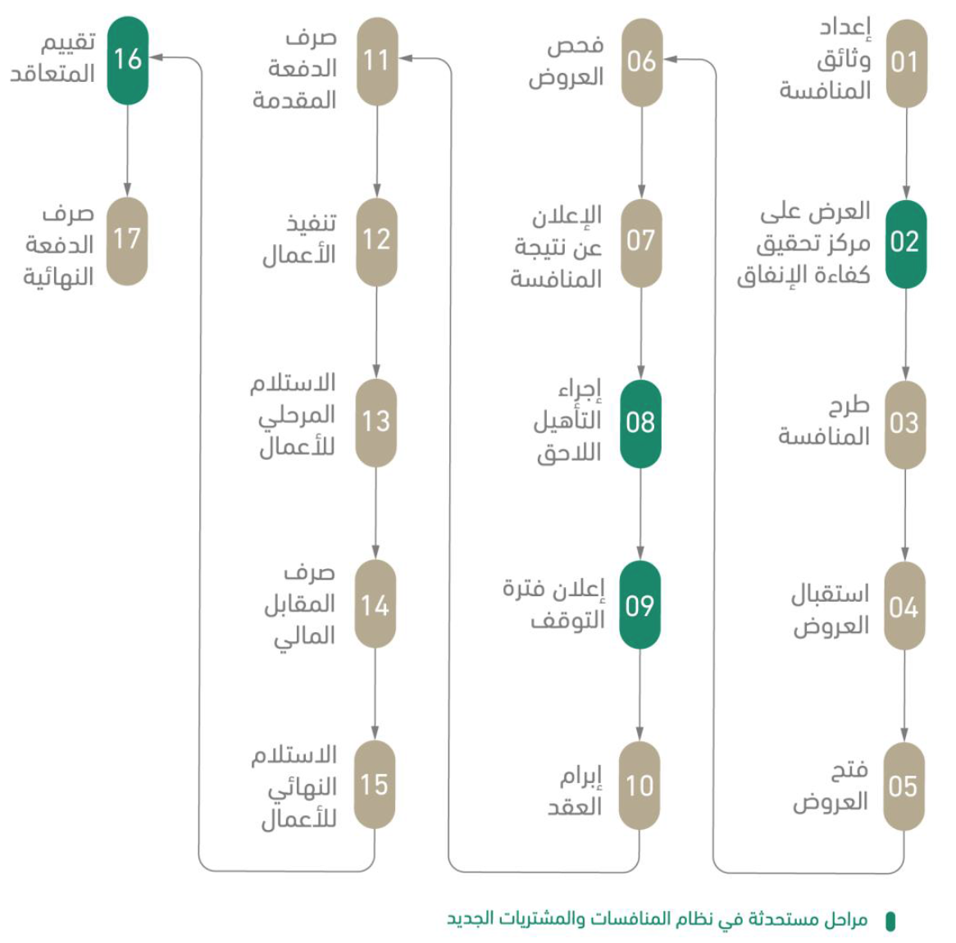
رحلة أسلوب المنافسة العامة
١

Slide 126
رحلة أسلوب المنافسة المحدودة
٢
هي المنافسة التي يتم دعوة عدد محدد من المتنافسين للمشاركة بها وتقديم عروضهم
يجوز للجهة الحكومية طرح المنافسة المحدودة في الحالات التالية:
في الأعمال والمشتريات التي لا تتوفر إلا لدى عدد محدود من المقاولين أو الموردين، فإن زاد عددهم عن خمسة، طرحت في منافسة عامة.
في الأعمال والمشتريات التي تبلغ تكلفتها التقديرية خمس مئة ألف ريال فأقل.
في الأعمال والمشتريات العاجلة.
في حالات التعاقد مع المؤسسات أو الكيانات غير الربحية.
التعاقد مع المكاتب الاستشارية، على ألا يقل عددهم خمسة مكاتب.

Slide 127
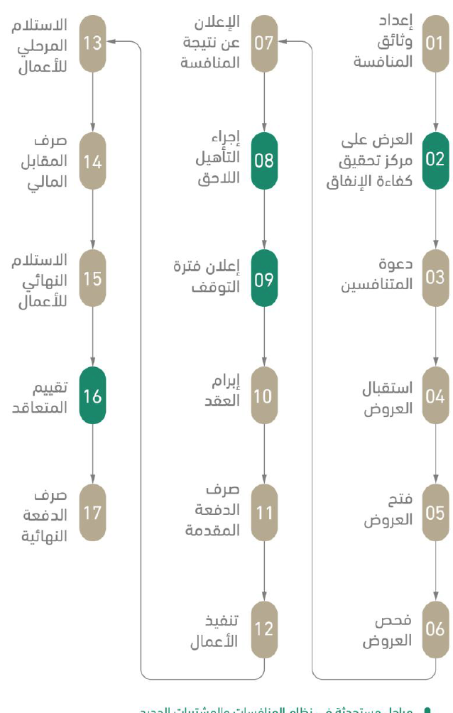
رحلة أسلوب المنافسة المحدودة
٢

Slide 128
رحلة أسلوب المنافسة على مرحلتين
٣
هي منافسة يتم طرحها على مرحلتين حيث تقوم الجهة في المرحلة الأولى بذكر وصف عام بطبيعة المشروع، وتستقبل اقتراحات المتقدمين الفنية فقط وفي المرحلة الثانية تقوم بطرح الشروط والمواصفات التفصيلية للمشروع.
يجوز للجهة الحكومية طرح المنافسة على مرحلتين إذا تعذر تحديد المواصفات الفنية والشروط التعاقدية النهائية تحديدا كاملا ودقيقا بسبب الطبيعة المعقدة والتخصصية لبعض الأعمال والمشتريات.

Slide 129
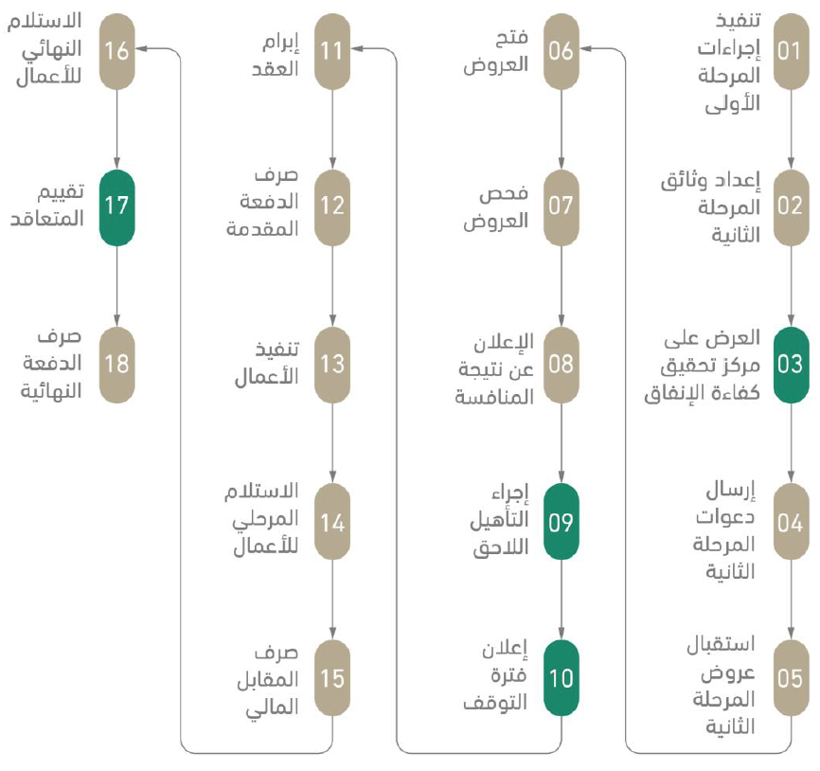
رحلة أسلوب المنافسة على مرحلتين
٣

Slide 130
رحلة أسلوب الاتفاقية الإطارية
٤
هي اتفاقية بين جهة حكومية أو أكثر وواحد أو أكثر من الموردين أو المقاولين وتتضمن شروط وأحكام العقود التي ستتم ترسيتها أثناء فترة زمنية محددة، ومن الممكن بأن تكون هذه الاتفاقية مفتوحة أو مغلقة
يجوز للجهة الحكومية التعاقد من خلال اتفاقيات إطارية في الحالات الآتية:
إذا ظهرت الحاجة إلى التعاقد على نحو متكرر للحصول على السلع أو الخدمات.
إذا كان المتوقع مستقبلا وجود حاجة إلى شراء السلع والخدمات، نظرا لطبيعة السلع والخدمات المطلوبة.
في الحالات التي يتعذر فيها تحديد كميات الأصناف أو حجم الأعمال أو الخدمات المتعاقد عليها أو موعد تنفيذها

Slide 131
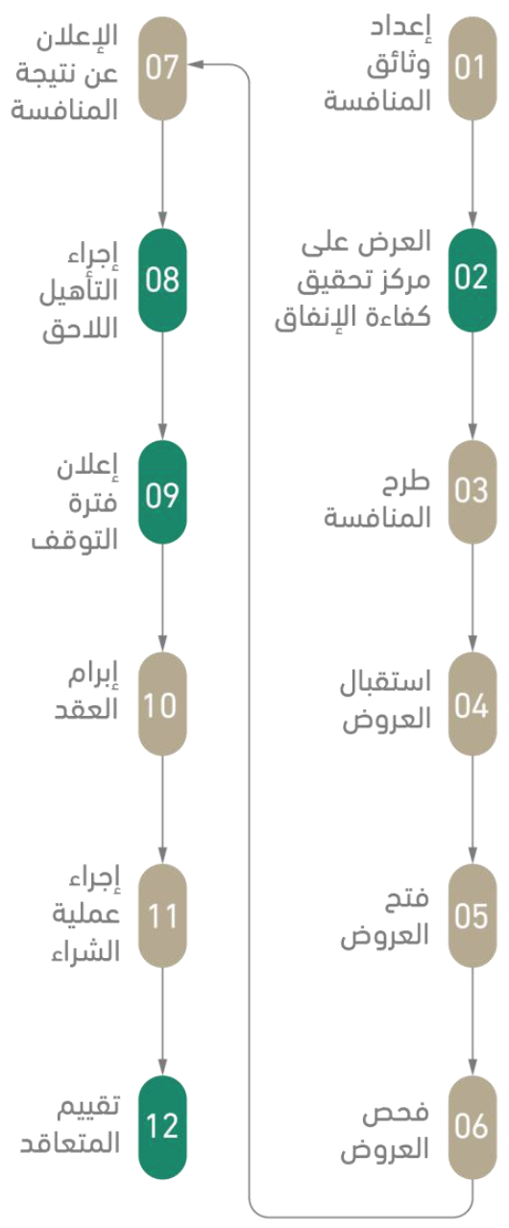
رحلة أسلوب الاتفاقية الإطارية
٤

Slide 132
رحلة أسلوب الشراء المباشر
٥
هو قيام الجهة الحكومية بالشراء أو التعاقد بشكل مباشر مع مورد أو مقاول
يجوز للجهة الحكومية التعاقد بأسلوب الشراء المباشر في الحالات الآتية:
تأمين مشتريات الأسلحة والمعدات العسكرية وقطع غيارها، وذلك من خلال الهيئة العامة للصناعات العسكرية.
إذا كانت الأعمال والمشتريات متوافرة حصريا لدى مورد أو مقاول واحد، ولم يكن لديه بديل مقبول.
إذا كانت التكلفة التقديرية للأعمال والمشتريات لا تتجاوز مبلغ مئة ألف ريال وفي هذه الحالة تكون الأولوية في توجيه الدعوة للمنشآت الصغيرة والمتوسطة المحلية.
إذا كان استخدام هذا الأسلوب ضروريا لحماية مصالح الأمن الوطني ولا يمكن معه استخدام المنافسة العامة أو المحدودة
إذا كانت الأعمال والمشتريات متوفرة لدى كيان غير ربحي واحد.
في الحالات الطارئة.

Slide 133
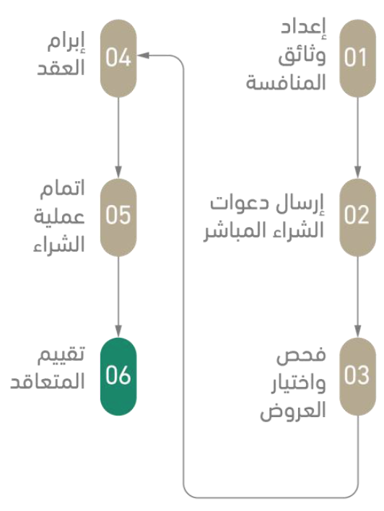
رحلة أسلوب الشراء المباشر
٥

Slide 134
رحلة أسلوب المزايدة العكسية
٦
هو أسلوب إلكتروني لتقديم عروض مخفضة تعاقبيا خلال فترة زمنية محددة بغرض اختيار أفضل العروض.
يجوز للجهة الحكومية التعاقد بأسلوب المزايدة العكسية في الحالات الآتية:
أن تقتصر المزايدة على السلع الجاهزة المتوفرة في السوق.
ألا تتجاوز تكلفتها خمسة ملايين ريال.
ألا يقل عدد المتنافسين عن ثلاثة متنافسين.

Slide 135
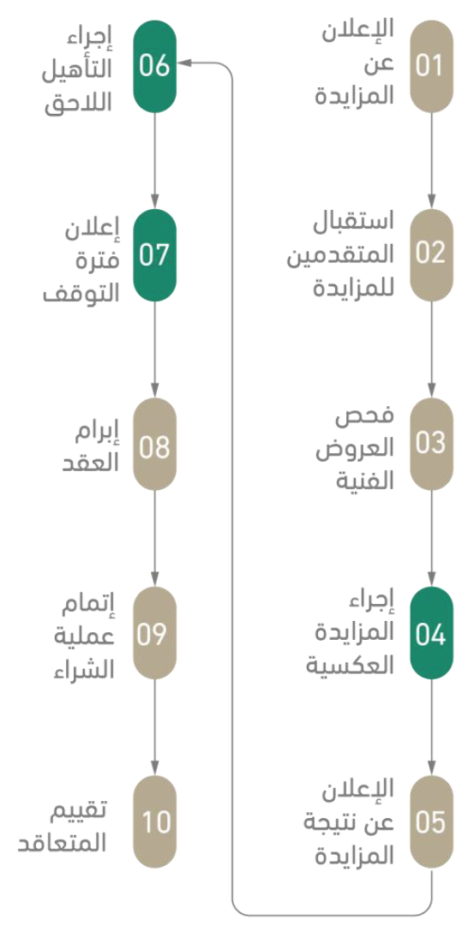
رحلة أسلوب المزايدة العكسية
٦

Slide 136
رحلة أسلوب المسابقة
٧
هو أن تقوم الجهة الحكومية بطرح مسابقة تهدف إلى الحصول على أفضل تصاميم أو مخططات أو مجسمات أو غير ذلك من الأعمال الفنية والفكرية وتكون ملكية الأعمال المقدمة للجهة الحكومية.
يجوز للجهة الحكومية التعاقد بأسلوب المسابقة متى ما كانت الأعمال تهدف إلى إعداد تصاميم أو مخططات أو مجسمات أو غير ذلك من الأعمال الفنية والفكرية التي لا تحتاج إلى مواصفات فنية عالية.

Slide 137
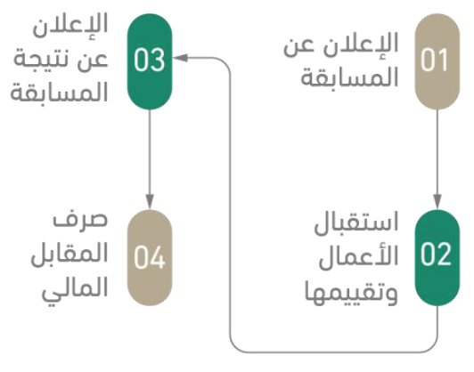
رحلة أسلوب المسابقة
٧

Slide 138
شكرا لاستماعكم

Slide 139

نظم الرقابة الداخلية
على المخزون و التخزين

Slide 140

قواعد و إجراءات المستودعات الحكومية

Slide 141
الهيكل التنظيمي لجهاز المستودعات :
يكون جهاز المستودعات، أو التموين في الجهة على شكل إدارة، أو شعبة، أو قسـم، وفقـا لحجـم العمـل ومتطلباته، ويتـم تحديد التبعية الادارية لإدارة المسـتودعات، أو التموين في الجهات المدنية، والعسـكرية، بحسـب طبيعـة المهام، والتخصص، والتنظيم الاداري لكل جهة على حدة.
مسئوليات إدارة المستودعات :
تعتبر إدارة المستودعات، أو التموين مسؤولة عـن تنفيذ أحكام هـذه القواعد، و الإشراف على أعمال المستودعات، والتنسيق مــع الوحدات الإدارية في الجهة لتقدير الاحتياجات السنوية لها من الأصناف المختلفة في وقت مبكر، وترتيب، وحفـظ، وصيانة الأصناف.

Slide 142

الوظائف المستودعية :

Slide 143
مع مراعاة ما ورد بدليل تصنيف الوظائف بوزارة المـوارد البشرية والتنمية الإجتماعية، وما تضمنه نظام وظائف مباشرة الأموال العامة ولائحته التنفيذية، يكون من بين الوظائف المستودعية وفقا لمقتضيات العمل ما يلـي:
مدير إدارة المستودعات : ويقصد به مدير إدارة، أو شعبة، أو رئيس قسم، و يتولى الإدارة الإشراف على كل ما يتعلق بأعمال المستودعات، وموظفيها، ومن مسـؤولياته: تنظيم وتطوير العمل في المستودعات، ومراقبة تموينها والتفتيش عليها، وتنفيذ أحكام هذه القواعد، وما يصدره الديوان العام للمحاسبة في شؤون المستودعات، و ذلك مع عدم الإخلال بأحكام نظام وظائف مباشرة الأموال العامة و ولائحة الجرد والمحاسبة الصادرة عن الديوان العام للمحاسبة.
- مأمور عهدة ساحة استلام : يتولى عملية الاستلام المؤقت للأصناف الواردة في سـاحة الاستلام إلى أن يتم فحصها وقبولها، كما يقوم من خلال النظـم الآلي بإعداد مذكرات استلام بتلك الأصناف وتسليمها نهائيا لأمين المستودع أو مأمور العهدة، ويساعد مأمور عهدة ساحة الاستلام )فنيـون متخصصـون) حسب حاجة العمل ومقتضياته وطبيعة الأصناف المستلمة.

Slide 144

3-أمين أو مأمور المستودع : يعين لكل مستودع مركزي، أو مستودع فرعي، أمين مستودع، أو مأمور عهدة، يساعده آخرون حسب حاجة العمل ومقتضياته، ويجب أن يكون حاصلًا على التأهيل المناسب، وملما بكافة أحـكام هـذه القواعـد، ونظـام وظائـف مباشـرة الأموال العامـة، والنمـاذج المسـتخدمة، وطـرق الحفـظ وتصنيف وترتيب المواد وفق أسس سليمة، وهو المسؤول المباشر عن كافة محتويات المستودع، و لا يجوز لغيره فتح أو إغلاق المستودع، ويجوز تعيين أمين مستودع، أو مأمور عهدة في غرفة الإمداد، أو الطوارئ عند الاقتضاء.
ومن مهامه استلام، و صرف الأصناف نظاما، و المحافظة عليها في المسـتودع، و تطبيق ضوابـط الأمن و السلامة في المستودع المكلف به، و استكمال الإجراءات النظامية في القسم الخاص به في النظام الآلي عند (الاستلام، أو الصرف، أو الإرجاع)، وله الاشتراك في لجان فحص الأصناف.
4-المؤسسات والهيئات العامة و ما في حكمها (التي لا يخضع منسوبوها لنظام الخدمـة المدنية(: تحـدد أسماء الوظائف المستودعية، و تدرج بعد أن تعتمدها مجالس إداراتها أو ما في حكمها في لوائحها ذات الصلة.

Slide 145

حالات تعيين أمناء ومأموري المستودعات ومساعديهم وإجازاتهم وانتدابهم وانفكاكهم عن الوظيفة :

Slide 146
عند تعيين أو نقل أو انتهاء خدمة أمين أو مأمور المستودع أو المسئول عنه بالاستقالة أو بلوغ السن النظامي أو الوفاة. يتعين إجراء جرد ومحاسبة المستودع.
عند تمتع أمين المستودع، أو مأمور العهدة بإجازة، أو انتدابه، أو مرضه، ولمدة أقل من ثلاثة شهور؛ يجوز للجهة أن تعهد بتسليم موجودات المستودع إلى أحد موظفيها بموجب محضر تسليم و إستلام، وتطبيق ذات الإجراء عند عودته، وفي حال كانت المدة ثلاثة شهور فأكثر يتعين إجراء جرد و محاسبة، مع مراعاة إدراج محاضر التسـليم الاستلام، و الجرد و المحاسبة في النظام الآلي فور إعدادها.
في المستودعات التي تعمل على مدار (24) ساعة، يتعين على الجهة أن تقوم بعمل جداول أوقات العمل (مناوبة، أو وردية) بين أمناء المستودعات، ومأموري العهد، وإدراج تلك الجداول في النظام الآلي فور اعتماد العمل بها.
في حال غياب أمين المستودع أو مأمور العهدة، تشكل لجنة مـن السلطة المختصة في الجهة لفتح المستودع لتصريف الأعمال به ثم يعـاد غلقه بمعرفة تلك اللجنة وإعداد المحضر اللازم لهـذا الإجراء لحين عودة المسؤول عن المستودع، وتدرج كافة الإجراءات والمحاضر في النظــام الآلي.

Slide 147

تقسيم المستودعات

Slide 148

تنقسم المستودعات الحكومية إلى أربع مجموعات وفقًا لمقتضى الهيكل التنظيمي المعتمد للجهة إلى:
المستودعات المركزية : وتقوم بخدمة المركز الرئيسي للجهة واستلام الأصناف الواردة إليها ، كما تتولى تموين المستودعات الفرعية وغرف الإمداد والطوارئ في حدود النسب المعتمدة.
المستودعات الفرعية : وتقوم بخدمة الفرع الإداري الرئيسي ووحداته ، ويجوز لها تموين غرف الإمداد والطوارئ واستلام الأصناف الواردة إليها.
غرف الإمداد : وتنشأ لخدمة الوحدات الإدارية الصغيرة ، مثل الملحق منها بوحدات الأرصاد الجوية أو المستوصفات أو محطات التليفزيون وما يماثلها ، و لها أن تستلم الأصناف الواردة إليها.
غرف الطوارئ : وتنشأ لأداء خدمة كلما اقتضت الضرورة ذلك ، كتلك التي تلحق بوحدات الإسعاف المتنقلة وما يماثلها ، و لها أن تستلم الأصناف الواردة إليها.

Slide 149

أصناف المخزون

Slide 150
تنقسم أصناف المخزون من حيث خصائصها وطبيعة استعمالها إلى ثلاثة أنواع:
أصناف مستديمة | أصناف معدة للاستهلاك | أصناف مستديمة واستهلاكية
وهي التي لا تستهلك ولكن لها عمر استعمالي وتعاد أو بقاياها إلى المستودع بعد انتهاء صلاحيتها أو الاستغناء عنها مثل: - مجموعــة الأثــاث المكتبــي المعدنــي والخشــبي والســجاد - مجموعة أجهزة التبريد، والتسخين، والتدفئة، والتهوية، والتكييف - مجموعة الخزن الحديدية المتنقلة - مجموعة الأدوات، والمعدات، والأجهزة الثابتة، أو المتنقلة في المختبرات. - مجموعــة الآلات المكتبيــة ذات الصفــة المســتديمة مثــل أجهــزة الحاســب الآلــي ومــا يماثلهــا. | وهي التي تستهلك بالاستعمال المباشر ولا يتخلف عنها بقايا من نوعها مثل: -الأدوات الكتابية -اللوازم التعليمية الاستهلاكية. -الأدوية الطبية. -الوقود ومشتقاته. | أصناف تجمع بين الصنف المستديم و الصنف الاستهلاكي مثل: - بعـض قطـع الغيـار مثل لمبات LED - الأصنــاف التـــي لهــا مــدة اســتعمال معينــة كالملابــس. - الاصنـاف التـي تتلـف، أو تنفـذ أثنـاء التجارب، أو نتيجة اسـتخدامها في الأغراض المخصصة لهـا كأنابيـب الاختبـار

Slide 151
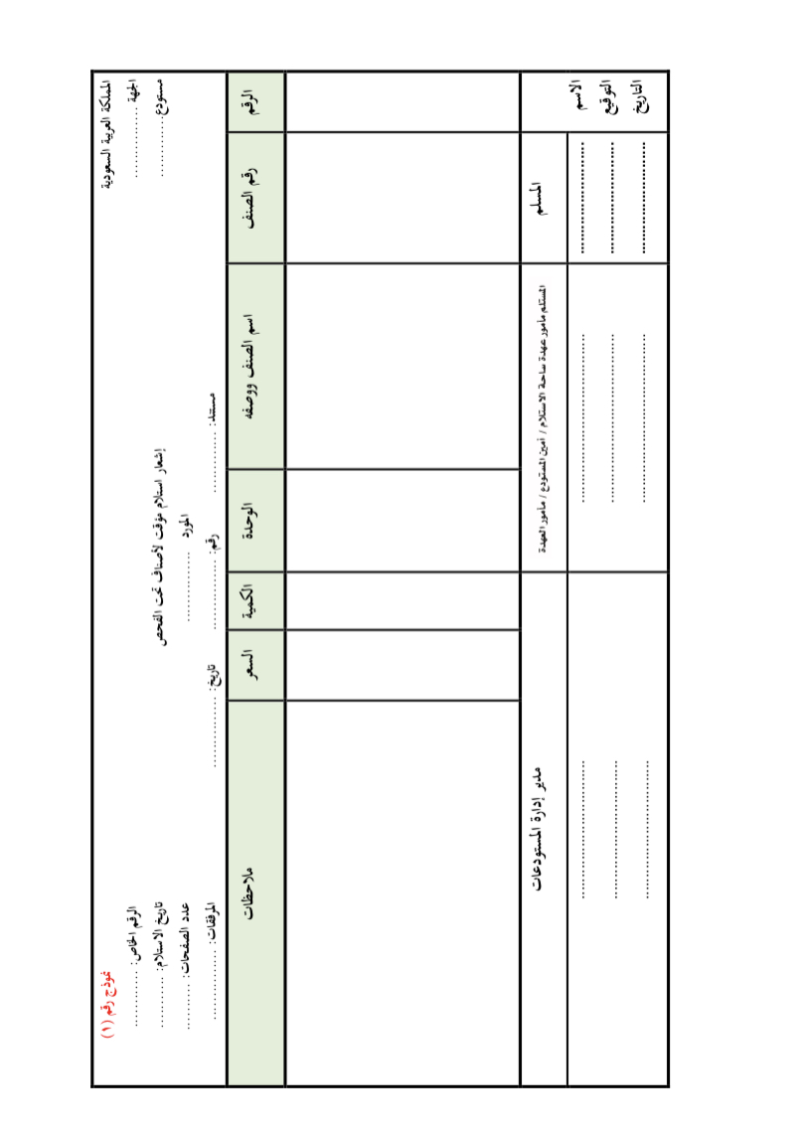
إشعار استلام الأصناف
يســتخدم هــذا النمــوذج مــن خلال النظــام الآلــي مــن قبــل مأمــور عهــدة ســاحة الاســتلام لإثبـات ورود الأصنـاف واسـتلامها بصفـة مؤقتـة، إلـى أن يتـم فحصهـا، أو تحليلهـا مخبريـًا، ولا تجــرى أيــة قيــود بموجــب هــذا النمــوذج .

Slide 152
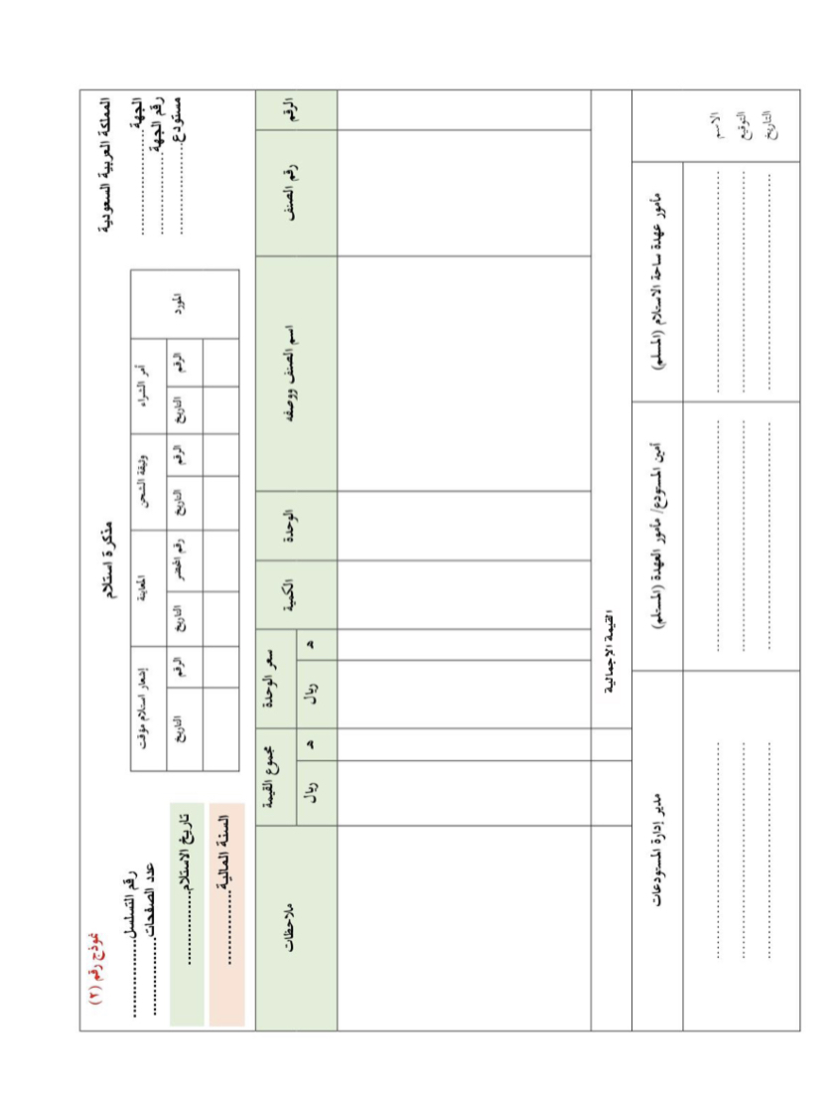

مذكرة الاستلام يســتخدم هــذا النمــوذج مــن خلال النظــام الآلــي مــن قبــل مأمــور عهــدة ســاحة الاســتلام لإثبـات اسـتلام الأصنـاف بعـد فحصهـا وقبولهـا وتسـليمها بصفـة نهائيـة لأميـن المسـتودع، أو مأمــور العهــدة

Slide 153
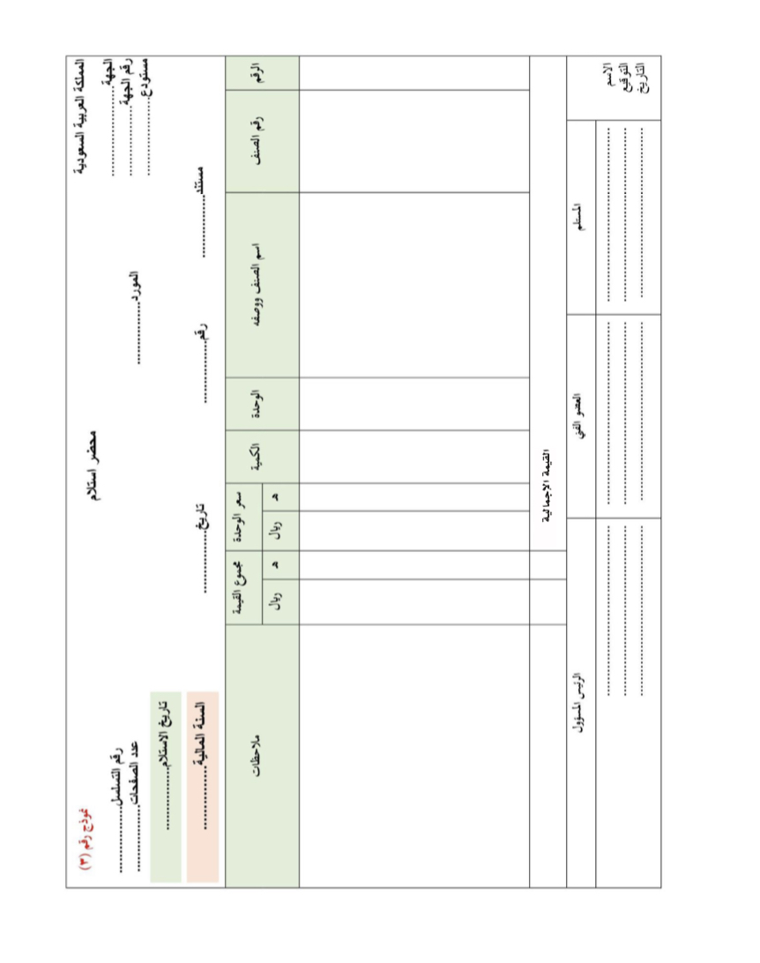
محضر استلام
يسـتخدم هـذا النمـوذج مـن خلال النظـام الآلـي مـن قبـل الشخص المسـتلم لإثبـات اسـتلام
الأصنـاف التـي تدعـو الضـرورة لاسـتخدامها مباشـرة.

Slide 154
صرف الأصناف من المستودعات

Slide 155
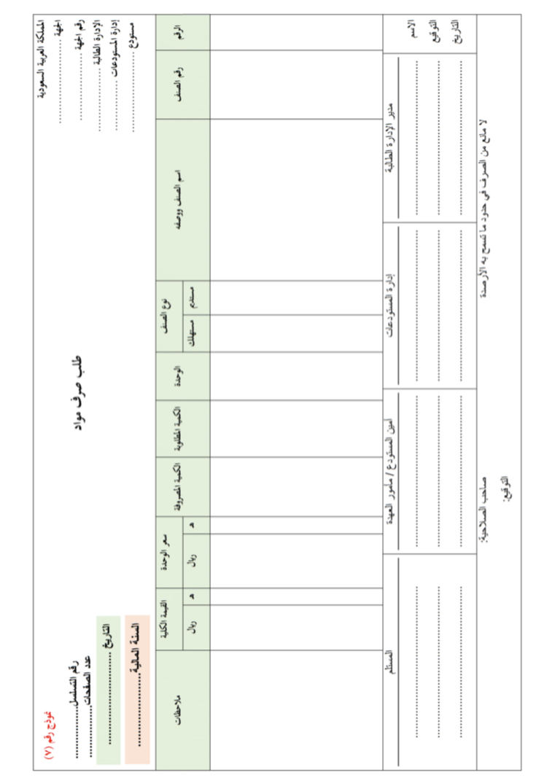
يتم صرف الأصناف من المستودعات بموجب طلب صرف مواد يتم إعداده من خلال النظام الآلي سـواء للإدارات، أو الأقسام، أو المواقع التي تخدمها، أو لتموين المستودعات الفرعية، أو غرف الإمداد، أو غرف الطوارئ.
أولا: صرف الأصناف إلى الإدارات أو الأقسام أو الموظفين
الصرف من مستودع مركزي أو فرعي
الصرف من غرف الإمداد والطوارئ
ثانياً – صرف الأصناف للتموين من مستودع إلى مستودع أخر
الصرف من مستودع مركزي إلى فرعي أو مستودع فرعي إلى فرعي آخر
الصرف من مستودع مركزي أو فرعي إلى غرف الإمداد أو الطوارئ أو وحدات الصيانة أو ما يماثلها

Slide 156

العهد :
هي كل صنف مستديم يصرف لتحقيق، أو تأدية خدمة معينة، أو تسهيلها، ويتعين إرجاع تلك العهدة، أو بقاياها إلى المستودع بعد الانتهاء من الغـرض الذي صرفت مـن أجله، أو نقلها لمتعهد آخر في حال النقل، أو انتهاء الخدمة بالاستقالة، أو التقاعد، أو الوفاة.

Slide 157

تقسم العهد إلى نوعين : أولاً – عهد الإدارات أو الأقسام أو المواقع :
هي الأصناف التي تركب في الجهات الحكومية
ثانياً – العهد الشخصية :
هي الأصناف التي تسلم لموظف بذاته وفقا لطبيعة العمل الذي يؤديه
نقل العهد : عند اقتضاء نقل عهدة من إدارة أو قسم أو موقع أو من موظف إلى آخر يجب إجراء معاينة العهدة من قبل المسلم والمستلم أو بمعرفة لجنة تشكل لهذا الغرض إن اقتضى الأمر وإعداد محضر نقل عهدة من خلال النظام الآلي ترسل نسخة منه آليًا إلى إدارة ، أو قسم ، أو وحدة مراقبة المخزون ، لإجراء قيود نقل العهدة ، و تسلم نسخة لكل من المسلم و المستلم ، يتم استخراجهما من النظام الآلي.

Slide 158
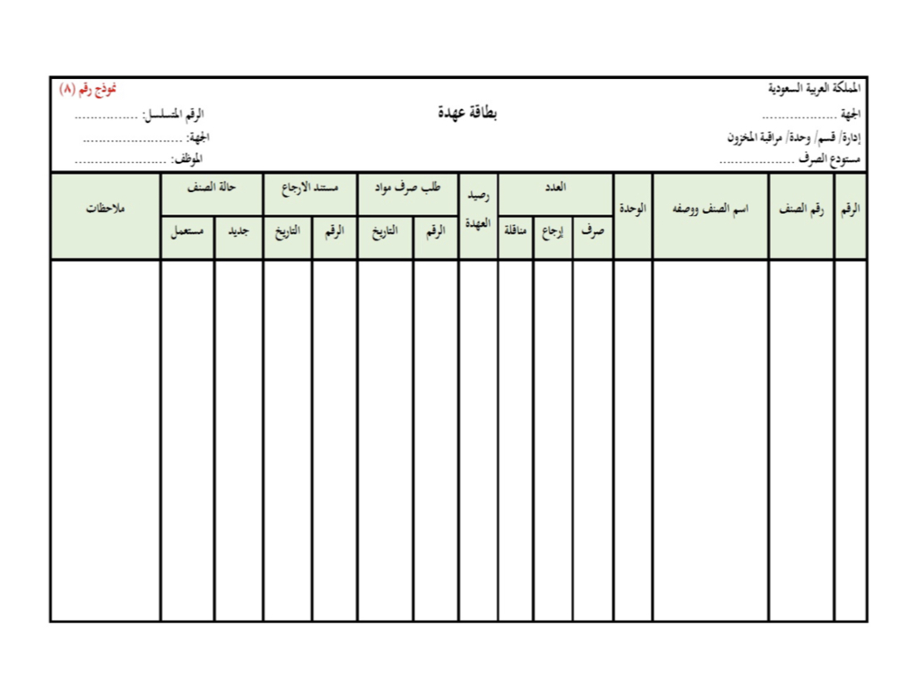
نموذج قيد العهد

Slide 159

إرجاع الأصناف إلى المستودعات

Slide 160
حالات إرجاع الأصناف :
إنتهاء الغرض الذي صرفت من أجله
الاستغناء عنها
زيادتها عن الحاجة الفعلية
عدم صلاحيتها
تلفها

Slide 161
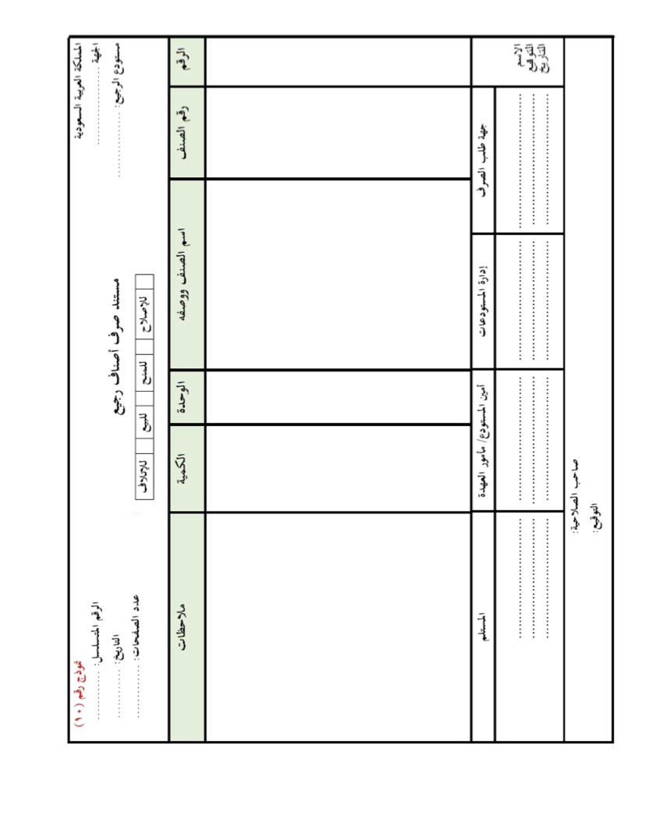
نموذج إصلاح الأصناف أو بيعها أو إتلافها :

Slide 162

الرقابة المستودعية

Slide 163

الرقابة الداخلية : وتتمثل فيما تضمنته هذه القواعد من أحكام تتعلق بالنواحي الفنية والتنظيمية والإجرائية والرقابية ، وتعتبر إدارة المستودعات وإدارات وأقسام أو وحدات مراقبة المخزون و إدارة أو وحدة المراجعة الداخلية في الجهة، هي القائمة بأعمال هذه الرقابة. ويعتبر الجرد أداة من أدوات تلك الرقابة.
الرقابة الخارجية :
يقوم الديوان العام للمحاسبة بمراقبة ومتابعة أعمال المستودعات الحكومية

Slide 164

الرقابة على المخزون

Slide 165
يتعيــن علــى الســلطة المختصــة فــي الجهــة إنشــاء إدارة، أو قســم، أو وحــدة مســتقلة لمراقبــة المخــزون ترتبــط بالمســؤول الأول فــي الجهــة، ويجــوز للجهــات الحكوميــة ذات الفــروع المتعــددة إنشــاء أقســام أو وحــدات مراقبــة المخــزون بهــا، وفقــًا لحجــم العمــل، ومتطلباتــه، بالاتفــاق مــع
الديــوان العــام للمحاســبة. ويتعيــن أن يكــون الموظفيــن بــإدارة، أو قســم، أو وحــدة مراقبــة المخــزون من العناصر المؤهلة، ومــن بيــن هــذه الوظائــف مــا يلــي:
مدير إدارة ، أو قسم، أو وحدة مراقبة المخزون | أخصائي مراقبة مخزون | مراقب مخزون | مراقب عهد
يتولى الإدارة والإشراف ومباشرة سائر المسؤوليات والمهام المنوطة بإدارة أو قسم أو وحدة مراقبة المخزون. | ومن مهامه إعداد الدراسات الخاصة بتحديد الكميات الاقتصادية للتخزين ومستويات التخزين وتطوير أساليبه وإعداد التقارير المتعلقة بحركة المخزون إلى غير ذلك مما يناط به من أعمال في نطاق مراقبة المخزون. | ومن مهامه إثبات قيود استلام الأصناف ، وصرفها وإرجاعها ، الواردة في النظام الآلي بعد التأكد من مسارها ، و مراجعة القيود في بطاقات مراقبة الصنف ، و أرشفة المستندات اللازمة في ملفات العمليات التابعة لها في النظام الآلي. | يقوم من خلال النظام الآلي بإثبات ، و مراجعة قيود العهد في بطاقات العهد لكل إدارة، أو قسم، أو موقع، أو موظف في الجهة بالنسبة للأصناف المستديمة التي تصرف عهدًا على مستلميها ، و تتبع كل ما يطرأ عليها من نقل ، أو تلف ، أو خلافه، ومراجعة الملفات المنشأة من خلال النظام الآلي لكل إدارة أو قسم أو موقع أو موظف وما طرأ عليها من تغيير في هذا الشأن.

Slide 166

جرد الأصناف

Slide 167
أنواع الجرد
أولاً : أنواع الجرد : مع عدم الإخلال بأحكام نظام وظائف مباشرة الأموال العامة ولائحة إجراءات الجرد والمحاسبة الصادرة عن الديوان العام للمحاسبة ، والتعاميم والتعليمات الصادرة في هذا الشأن – يتم جرد المستودعات والعهد العينية على النحو الآتي :
الجرد الكلي | الجرد الكلي المستمر | الجرد الجزئي
ويتم بجرد جميع أصناف المخزون دفعة واحدة، مرة كل سنة على الأقل | ويتم بجرد أصناف المخزون في المستودعات المركزية والفرعية بصفة مستمرة على مدار السنة | ويتم بجرد بعض أصناف المخزون، والعهد، بطريقة مفاجئة، ويجوز الاكتفاء بالجرد الكلي، أو الجرد الكلي المستمر

Slide 168
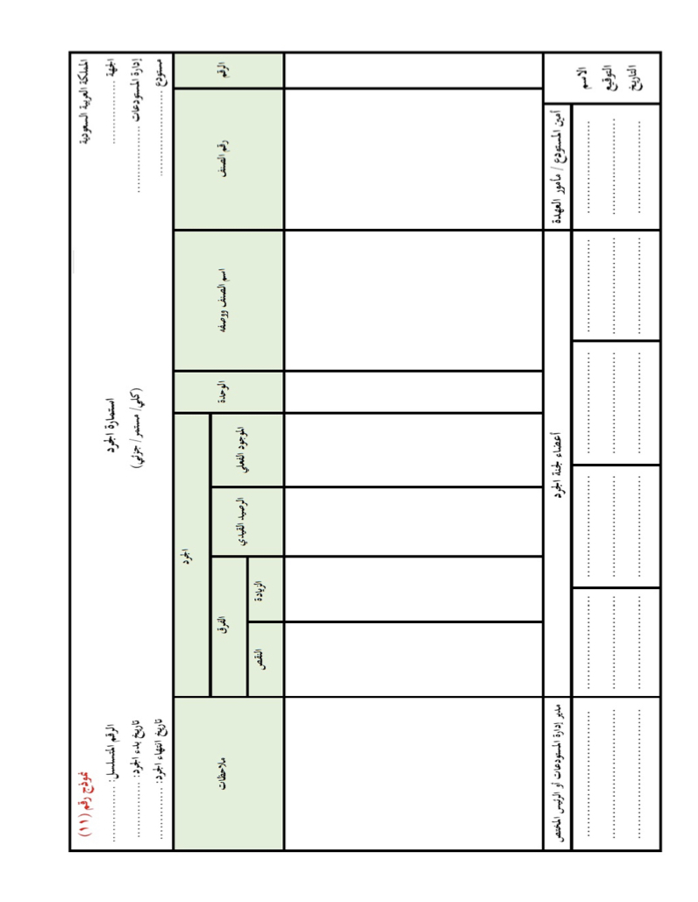
نموذج استمارة الجرد

Slide 169
الأصناف الراكدة و المكدسة

Slide 170
تعتبر الأصناف راكدة أو مكدسة وفقا للحالات الآتية:
الأصناف التي تقادمت أو بطل استعمالها نظرا للتطور التقني.
الأصناف التي تم شراؤها لأغراض خاصة لم تعد قائمة.
الأصناف المتبقية من تنفيذ أحد المشروعات لا حاجة لاستبقائها.
الأصناف المتخلفة عن عمليات الإصلاح، أو التشغيل، أو الترميم، أو الإنتاج، أو غيرها.
الأصناف الغير صالحة للاستعمال.
الأصناف التي استمر رصيدها دون حركة مدة ثلاث سنوات، أو أكثر.
حصر الأصناف الراكدة، أو المكدسة، وصرفها
تقوم إدارة، أو قسم، أو وحدة مراقبة المخزون بالتعاون مع المختصين بإدارة المستودعات بحصر الأصناف الراكدة، أو المكدسة، من واقـع بطاقات مراقبـة الصنف، أو بطاقات الصنف، وإعـداد بيانات بها، مع إبداء التوصيات اللازمة حيالها، و تلافي تكرارها في ظل استخدام الأنظمة الآلية في المسـتودعات، وعرض الأمر على السلطة المالية المختصة للبت في شأنها.

Slide 171

الاشتراطات الواجب توافرها في المستودعات الحكومية

Slide 172

سهولة استقبال الأصناف الواردة وصرفها
الاستخدام الأمثل للأرضيات والمسـاحة
توفر معدات المناولة الداخلية وسهولة مرورها في ممرات المستودعات
تجهيز المستودعات بأجهزة إنذار الحريق ومعدات الإطفاء
تعليق التعليمات الإرشادية الدالة على كيفية استخدام أجهزة الإطفاء وكيفية التصرف في حالات الحريق
الفصل بين المواد الكيميائية والمواد القابلة للاشتعال وبيـن المواد الأخرى في المستودعات
توفر وسائل التهوية و الإضاءة الكافية
أن يكون للمستودع أكثر من مخرج واحد مع توفرأجهزة مراقبة على تلك المخارج على مدار الساعة
فصل مكاتب موظفي إدارة المستودعات والتموين عن المستودعات عدا مكتب أمين المستودع أو مأمور العهدة فيكون مجاورا لمكان الاستلام والصرف
أن تكون جميع التوصيات والتجهيزات الكهربائية داخل المستودعات مركبة وفق الأصول والمواصفات الفنية التي تضمن سلامة المستودعات من خطر الحريق
تصنيف وترميز الأصناف حسب طبيعتها وخصائصها بالتنسيق مع الديوان العام للمحاسـبة
وضع المواد المخزنة في المستودعات على قوائم، و أرفف معدنية، وعدم وضعها على الأرض مباشرة لحمايتها من التلف
الالتزام بالإجراءات الواردة في هذه القواعد عند عمليات استلام، وتسليم الأصناف الواردة والمنصرفة من المستودعات لضمان الرقابة عليها
مراعاة النظافة والترتيب والتنظيم داخل المستودعات

Slide 173
شاكر ومقدر استماعكم

Slide 174


نظم الرقابة الداخلية على الإيرادات الحكومية

Slide 175
مفاهيم
عرفها دليل إحصاءات مالية الحكومة ٢٠١٤ بأنها
" جميع المبادلات والتحويلات التي تؤدي إلى زيادة في القيمة الصافية. "
عرفها نظام إيرادات الدولة بأنها
" الموارد المالية التي تحصل عليها الدولة في شكل تدفقات مالية. "
الإيرادات
* بناء على ذلك فإن التدفقات الداخلة التي لا تؤدي لزيادة صافي القيمة لا تعتبر إيرادات مثل: قيمة بيع الأصول.

Slide 176
مفاهيم
الرسم
" مبلغ من النقود يسدده المستفيد للدولة إلزاما، مقابل خدمة عامة ذات نفع خاص تقدم له. "
الأجر
" مبلغ من النقود يدفع مقابل نفع خاص للاستفادة من الخدمة المقدمة. "

Slide 177
مصادر الإيرادات الحكومية
المبيعات والجزاءات والغرامات
الثروات الطبيعية
بيع أملاك الدولة وإيجاراتها
الرسوم والأجور والضرائب
التبرعات والهبات والتعويضات
الاقتراض والقروض المسددة
أي مصدر آخر يصدر به قرار من مجلس الوزراء
عوائد الاستثمار

Slide 178
عناصر هامة في نظام إيرادات الدولة
تكون الجهة مسؤولة عن الاستثمار الأمثل لمواردها، وتنمية إيراداتها وتطويرها، ومراقبة تحصيلها، ومتابعته بالتنسيق مع وزارة المالية
تقدر وزارة المالية إيرادات الدولة المتوقع تحصيلها لكل سنة مالية في ضوء التقديرات الواردة من الجهات
تضع وزارة المالية مع الجهة ذات العلاقة الإجراءات الكفيلة بتحصيل الإيرادات بما يضمن المحافظة والرقابة عليها ولها ان تستعين في ذلك بالقطاع الخاص
يجب على الجهة تحصيل جميع إيراداتها المستحقة في مواعيدها المحددة نظاما ووفقا للنماذج والأساليب التي تحددها اللائحة وعلى الجهة خلال السنة المالية قيد الإيرادات عند استحقاقها وتسجيلها حال تحصيلها

Slide 179
عناصر هامة في نظام إيرادات الدولة
تتخذ وزارة المالية (وفقا للأساليب والتقنيات الحديثة) الإجراءات الكفيلة بتحصيل إيرادات الدولة، وتتحمل أجور تكاليف عملية التحصيل وفق ما تراه مناسبا.
تتولى الجهة إيداع إيراداتها في الحسابات التي خصصتها لها وزارة المالية في البنك المركزي أو البنوك المحلية وذلك في مواعيدها المحددة.
يجب على الجهة (حال حدوث أي مخالفة لهذا النظام ولائحته التنفيذية) إبلاغ الوزارة والأجهزة الرقابية في موعد أقصاه ثلاثون يوم عمل من اكتشاف المخالفة.
لا يحق للجهة الإعفاء من إيراد مستحق أو تأجيل تحصيله

Slide 180
عناصر هامة في اللائحة التنفيذية لنظام إيرادات الدولة
لوزارة المالية دعوة المسؤولين والمختصين في الجهة لمناقشتهم حول التقديرات المقدمة ، ولها تعديلها وإبلاغ الجهة بما يتم اعتماده من تقديرات.
تقدم الجهة لوزارة المالية إيراداتها المقدرة لكل سنة مالية قبل بدايتها بـ ( 120 ) مئة وعشرين يوما.

Slide 181
عناصر هامة في اللائحة التنفيذية لنظام إيرادات الدولة
يجب أن تشتمل التقديرات المقدمة من الجهة على الآتي :
بيان بالإيرادات النقدية والمستقطعة من المنبع .
الإحصائيات المؤيدة لاحتساب التقديرات لكل حساب من حسابات الإيرادات لعامين ماليين سابقين على الأقل .
العوامل المؤثرة التي أخذ بها عند إعداد التقديرات .
أسباب الزيادة أو النقص في التقديرات .
بيان بالمحصل الفعلي خلال ثلاث سنوات مالية سابقة مفصلا لكل سنة ولكل إيراد تم تحصيله.

Slide 182
عناصر هامة في اللائحة التنفيذية لنظام إيرادات الدولة
تكون الوحدة مسؤولة عن الآتي :
تقدير الإيرادات وفق البيانات الواردة في هذه اللائحة .
متابعة تحصيل وإيداع وقيد وتسجيل الإيرادات في مواعيدها المحددة .
التحقق من استخدام الآلية المعتمدة في التحصيل .
دراسة أسباب تعذر تحصيل الإيرادات المستحقة للجهة واقتراح المعالجة المناسبة لها .
دراسة إيجاد مصادر جديدة للإيرادات .
إعداد تقرير دوري ربع سنوي عن أعمال الوحدة يقدم للجهات ذات العلاقة

Slide 183
عناصر هامة في اللائحة التنفيذية لنظام إيرادات الدولة
على الوزارة عند ربط الجهة بنظام سداد القيام بالآتي :
فتح حساب تجميعي في أحد البنوك أو المصارف المحلية بالاتفاق مع الجهة لإيداع الإيرادات المحصلة من خلال نظام سداد.
تحديد الحسابات التي يتم تحويل الإيرادات إليها آليًا من الحساب التجميعي بعد الاتفاق مع الجهة.
تحصل إيرادات الدولة عن طريق نظام سداد أو أي أساليب وتقنيات أخرى تقرها الوزارة .
ولا يجوز للجهة فتح حساب لها في البنوك أو المصارف لإيداع الإيرادات إلا بعد موافقة الوزارة والبنك المركزي.

Slide 184
عناصر هامة في اللائحة التنفيذية لنظام إيرادات الدولة
على الجهة التي تحصل إيراداتها عن طريق نظام سداد القيام بالآتي :
١. إيقاف جميع أساليب التحصيل الأخرى بالاتفاق مع وزارة المالية.
٢. تنفيذ آلية المطابقة الإلكترونية للمبالغ المحصلة بنظام سداد وفق الآتي :
المطابقة مع نظام سداد للمبالغ المسددة لقاء الخدمات المقدمة من الجهة .
مطابقة الإيرادات العائدة للجهة وفروعها أو أي إيرادات تم تحصيلها لجهة أخرى .
مطابقة وتبويب الإيرادات المودعة بالحساب التجميعي .

Slide 185


الدورة المستندية للمتحصلات
ايداع المتحصلات في الحسابات الجارية
اعداد أمر قبض
کشف المتحصلات
١
٢
٣
٤
٥
اعداد ايصال استلام
تسجيل المتحصلات

Slide 186
الدورة المستندية للمتحصلات
ايداع المتحصلات في الحسابات الجارية
اعداد أمر قبض
کشف المتحصلات
عند أيداع مبلغ نقدي او بشيك مصدق للجهة الحكومية , يحرر الموظف المختص في الشؤون المالية امر القبض.
اعداد ايصال استلام
تسجيل المتحصلات

Slide 187
الدورة المستندية للمتحصلات
ايداع المتحصلات في الحسابات الجارية
اعداد أمر قبض
کشف المتحصلات
بعد استلام أمين الصندوق للمبلغ وأصل أمر القبض , يعد ايصال استلام من عدة نسخ وهو إقرار من أمين الصندوق باستلام المبلغ, ويسلم الاصل لدافع النقود .
اعداد ايصال استلام
تسجيل المتحصلات

Slide 188
الدورة المستندية للمتحصلات
ايداع المتحصلات في الحسابات الجارية
اعداد أمر قبض
کشف المتحصلات
في نهاية فترة محددة, يعد أمين الصندوق كشف المتحصلات يبين فيه المقبوضات النقدية , ويرسل للإدارة المالية لاستكمال اجراءات التسجيل.
اعداد ايصال استلام
تسجيل المتحصلات

Slide 189
الدورة المستندية للمتحصلات
ايداع المتحصلات في الحسابات الجارية
اعداد أمر قبض
کشف المتحصلات
بعد وصول المستندات للإدارة المالية و تتم مراجعتها و التأكد من سلامتها ليتم اعداد اذن التسوية لإثبات العملية وقيدها في السجلات المحاسبية اليومية
اعداد ايصال استلام
تسجيل المتحصلات

Slide 190
الدورة المستندية للمتحصلات
ايداع المتحصلات في الحسابات الجارية
اعداد أمر قبض
کشف المتحصلات
يقوم أمين الصندوق و تطبيقيا لنظام الايرادات بإيداع المتحصلات في الحسابات الجارية في البنك المركزي او في البنوك حسب نوع المحصلات, ويرفع اشعارات الإيداع الواردة تفيد بإيداع مبالغ لحساب جاري وزارة المالية أو جاري البنك للإدارة المالية ليتم اعداد تسوية لإثبات عملية الايداع محاسبيا.
اعداد ايصال استلام
تسجيل المتحصلات

Slide 191
الديوان العام للمحاسبة
الديوان العام للمحاسبة هو الجهاز الأعلى للرقابة المالية العامة والمحاسبة في المملكة العربية السعودية، وهو جهاز حكومي مستقل يرتبط مباشرةً بالملك.
ويقوم بمهام الرقابة اللاحقة على جميع إيرادات الدولة ومصروفاتها، وكذلك مراقبة كافة أموال الدولة المنقولة والثابتة ومراقبة حسن استعمال هذه الأموال واستغلالها والمحافظة عليها، ومدى التزام الأجهزة الحكومية بالأنظمة المالية والإدارية؛ إلى جانب الرقابة على أداء تلك الأجهزة، وتشمل رقابة الديوان كافة الوزارات والمؤسسات والهيئات الحكومية؛ إضافةً إلى المؤسسات الخاصة والشركات التي تساهم الدولة في رأس مالها أو تضمن لها حداً أدنى من الأرباح

Slide 192
المهام الأساسية للديوان العام للمحاسبة
المراجعة المالية والالتزام
مراقبة كافة أموال الدولة والتحقق من تطبيق النظم واللوائح الإدارية والمالية والمحاسبية النافذة.
الرقابة على الأداء
التأكد من استخدام الجهات المشمولة بالرقابة لمواردها بكفاءة واقتصادية والتحقق من نجاح تلك الجهات في تحقيق الأهداف المرسومة لها.
٢
١

Slide 193
المهام الأساسية للديوان العام للمحاسبة
المراجعة المالية والالتزام
تعتبر أعمال المراجعة المالية والالتزام من أبرز المهام الرئيسة للديوان، ويشمل ذلك تدقيق ومراجعة مستندات الحسابات الشهرية والسجلات المحاسبية والعقود، وسجلات المستودعات، والإيرادات وحساباتها وصناديقها وسجلاتها وإجراءات تحصيلها والتصرف فيها؛ لكافة الجهات المشمولة برقابة الديوان، ويهدف الديوان من ذلك بشكل رئيس إلى التحقق من التزام الجهات بالأنظمة والقرارات والتعليمات النافذة في أداء مهامها وإبرام عقودها ومتابعة تنفيذ عقود مشروعاتها، وبرامجها المعتمدة في خطط التنمية وميزانياتها السنوية، وكذلك التحقق من صحة البيانات والحسابات والسجلات المالية والمحاسبية.
٢

Slide 194
شكرا لاستماعكم

Slide 195

نظم الرقابة الداخلية على الموارد البشرية

Slide 196

مقدمة
تمثـل المـوارد البشـرية الركيـزة الأساسـية الـتي يقـوم عليهـا نظـام الرقابـة الداخليـة مــن حيــث مــن يقــوم بتصــميمه وتطبيقــه كمــا أن هــذه الإجــراءات في الأســاس تطبــق علــى المــوارد البشــرية باعتبــارهم هــم مــن يقــوم بتنفيـذ المهـام والمعــاملات في المنظمة.

Slide 197
أهداف نظام الرقابة الداخلية على الموارد البشـرية
الاستغلال الأمثل للموارد البشرية
١
تــوفير معلومــات موثقــة
٢
الالتزام بتطبيـــق الأنظمة الإداريـــة
٣
السهولة

Slide 198
أهداف نظام الرقابة الداخلية على الموارد البشـرية
الاستغلال الأمثل للموارد البشرية
١
تشكل إدارة الموارد البشرية صعوبة بالغة نظراً لأنها تختص بالتعامل مع البشر والـتي يغلـب عليهـا الجانب السـلوكي، حيـث لا يمكـن توقـع ردات الفعـل أو التنبـؤ بنوعيـة التصـرفات الـتي قـد تصـدر مـن المـوظفين بشـكل واضـح، ولهـذا فإن الاستغلال الكفء لهذه الموارد يتميز بالحساسـية الشـديدة ممـا يتطلـب إدارتـه بحـذر ويحتـاج إلى تسـخير إجـراءات دقيقـة ، تمكـن من استغلال الطاقات بما يحقق أهداف المنظمة.
السهولة

Slide 199
أهداف نظام الرقابة الداخلية على الموارد البشـرية
تــوفير معلومــات موثقــة
٢
تمثــل تكلفــة المــوارد البشــرية مــن بــين أهــم وأكــبر التكاليف في الهيكــل الإجمــالي لتكــاليف وتحــديا يصــعب السيطرة عليه من طرف الادارة ، كما يعتبر السيطرة عليها والتحكم فيها هدف استراتيجي تسعى المنظمة إلى تحقيقـه ولا يـتم هـذا إلا من خلال توفير المعلومات الدقيقة على مختلف الجوانب التي تؤثر على الموارد البشرية ويتم هذا من خلال توفير ما يلي :
- معلومات شهرية حول ساعة العمل القانونية والإضافية من أجل تحديد الأجور والرواتب.
- التقرير حول الإنجازات والأعمال المقدمة من طرف الموظفين.
- معلومات حول تقييم أداء الموظفين.
- معلومات حول مستويات الرضى لدى الموظفين.
- معلومات مالية مرتبطة بمصاريف الأجور والرواتب والمكافآت.
- معلومات مالية عن الالتزامات التي ستدفعها المنظمة مستقبلاً لصالح الموظفين من أجل رصد المبالغ اللازمة.
السهولة

Slide 200
أهداف نظام الرقابة الداخلية على الموارد البشـرية
تخــــوض عمليـــة إدارة المـــوارد البشـــرية إلى مجموعــــة مختلفـــة مـــن القــــوانين والتشريعات الحكومية والتعليمات والإجراءات الإدارية وهذا من أجـل ضـمان تسـيير محكـم لهـذه المـوارد بمـا يحقـق الاستغلال الكـفء وحفظ حقوق الطـرفين باعتبار أن مهـام المـوظفين وحقـوقهم وواجبـتهم يـتم تحديـدها مـن خـلال عقـد العمـل المـبرم مـع إدارة المنظمة ولتحقيق الالتزام ينبغي أن يقوم نظام الرقابة الداخلية على ما يلي :
الحرص على توفير المعلومات المرتبطة بالتحديثات التي تخـص القـوانين والتشـريعات الـتي تـنظم العلاقـة مـع المـوظفين واتخاذ الإجـراءات المناسبة من أجل إدماج هذه التحديثات وفقاً لما تفتضيه المتطلبات القانونية وطبيعة المنظمة.
توفير دليل إرشادي مفصل للقوانين والتعليمات لصـالح مـوظفي إدارة المـوارد البشـرية وتـوفير دليـل إرشـادي لصـالح كافـة المـوظفين مـن أجل التوعية بالقوانين والتعليمات الداخلية، وتقليل التجاهل أو سوء التطبيق.
الالتزام بتطبيـــق الأنظمة الإداريـــة
٣
السهولة

Slide 201
مكونات الرقابة الداخلية للموارد البشرية
٤
٢
المعلومات والاتصال
تقييم المخاطر
٥
٣
١
الأداء
الأنشطة الرقابية
البيئة الرقابية

Slide 202
مكونات الرقابة الداخلية للموارد البشرية
١
البيئة الرقابية
يمثل المورد البشري عنصر مهم في تشكيل البيئة الرقابية باعتباره يؤثر ويتـأثر بالعناصـر المكونة لهـذه البيئـة فهـو مصــدر الأخــلاق والقــيم كمــا أنــه يتفاعــل معهــا، فهــي مــزيج مــن القــيم الأخلاقيــة لكــل المــوظفين ، كمــا يتــأثر ويــؤثر في سياســة المــورد البشرية من حيث قبولـه أو رفضـه لتوجهـات معينـة في سياسـة المـوارد البشـرية وتفاعلـه معهـا بالإضـافة إلى خضـوعه لهـا ونفـس الشـيء فيما يخص فلسفة الإدارة وعلى أساس هذه التأثيرات المتبادلة يتم تبني وتصميم وتنفيذ نظام الرقابة الداخلية للموارد البشرية.

Slide 203
مكونات الرقابة الداخلية للموارد البشرية
٢
تقييم المخاطر
تواجه الإدارة تحديات ومخاطر عالية فيمـا يخـص المـوارد البشـرية، ولهـذا فـإن تقيـيم المخـاطر أمـر ضـروري مـن أجل الاستفادة من الموارد البشرية ويكون هذا من خلال تقييم المخاطر الداخلية والخارجية.

Slide 204
مكونات الرقابة الداخلية للموارد البشرية
٣
الأنشطة الرقابية
من أجل تسيير الموارد البشرية بشكل جيـد ينبغـي تـوفير مجموعـة مـن الإجـراءات والآليـات الـتي تسـاهم في الرقابة على الأنشطة المرتبطة بنظـام الرقابـة علـى المـوارد البشـرية وهـذا حسـب الوظـائف المختلفـة الـتي تقـوم بهـا مصـلحة المـوارد البشـرية في المنظمة ومنها :
الفصـل بـين المهـام
توزيع الصلاحيات
الوثائق والسجلات الملائمة
الرقابة المادية على الأصول والدفاتر

Slide 205
مكونات الرقابة الداخلية للموارد البشرية
٤
المعلومات والاتصال
يعتمــد نجــاح نظــام الرقابــة الداخليـة للمــوارد البشــرية علــى تــوفير معلومـات والإحاطــة بــه بالنســبة لــلإدارة وبالنســبة للمــوظفين وهــذا مــن خــلال الإعــلام المتواصــل مــن طــرف الإدارة لكــل المســتجدات والإجــراءات والتعليمــات المــرتبط بهم والـتي يمكــن أن تـؤثر علــى مسـارهم المهــني في المنظمة، وهــذا مــن خـلال اللقــاءات المباشـرة ، المراسلات، والأدلـة الإرشــادية. مــن جهـة أخـرى ينبغـي أن يحتوي نظـام الرقابـة الداخليـة علـى مجموعـة مـن الآليـات والإجـراءات الـتي تسـمح لـلإدارة بتجميـع المعلومـات حـول كافـة الجوانـب المتعلقـة بـالموارد البشـرية والـتي يمكـن استغلالها مـن أجـل تحقيـق أعلـى كفـاءة ممكنـة في تسـيير هـذه المـوارد.

Slide 206
مكونات الرقابة الداخلية للموارد البشرية
٥
الأداء
من أجل التأكد من مدى سلامة مكونات نظام الرقابة الداخلية للموارد البشرية ينبغي الاطلاع على:
التقييمات والتقارير التي يعدها موظفي إدارة الموارد البشرية بشكل دوري أو حسب الأحداث.
تقـارير المراجعـة الداخليــة : تقـوم المراجعــة الداخليـة بالاهتمام بــالموارد البشـرية باعتبارها عنصر مهـم في العمليــات والمعـاملات الــتي تقوم بها المنظمة ولهـذا فـإن استغلال تقـارير المراجعـة الداخليـة يمـنح لإدارة المـوارد البشـرية رأي عميق حولهـا، ممـا يسـاعدها علـى تقيـيم سياستها والإجراءات المتابعة في تسييرها.

Slide 207
إجراءات نظام الرقابة الداخلية للموارد البشرية
تنقسم الإجراءات التي يقوم عليها نظام الرقابة الداخلية للموارد البشرية إلى:
١
العامة
٢
وظـائف المـوارد البشـرية

Slide 208
إجراءات نظام الرقابة الداخلية للموارد البشرية
تتمثل في مجموع الإجراءات التي تضعها الإدارة من التـأطير الإداري لكـل الأحـداث الـتي تمـس المـوارد البشرية ولها علاقـة بنشـاط المنظمة، حيـث تظهـر الرقابـة الإداريـة بشـكل أكثـر وضـوحاً مـن خـلال نظـام المعلومـات الإداري للمـوارد البشرية، ومن أجل أن يحقق هذا النظام أهدافه ينبغي توفر المتطلبات التالية:
إدارية
١
العامة
اقتصادية
تقنية
اجتماعية

Slide 209
إجراءات نظام الرقابة الداخلية للموارد البشرية
المتطلبات الإدارية:
تحديد أهداف وغايات الإدارة بشكل واضح.
التخطــيط الفعـــال لاحتياجات النظـــام مـــن المـــوارد المتعـــددة.
مشاركة الإدارات الرئيسية في المنظمة مع إدارة الموارد البشرية في إعداد وتصميم النظام.
١
العامة

Slide 210
إجراءات نظام الرقابة الداخلية للموارد البشرية
المتطلبات التقنية:
توفير الأجهزة والآلات والأدوات اللازمة لتشغيل النظام بمراعاة إمكانيات واحتياجات المنظمة.
تــــوفير الأفــــراد ذوي المهــــارات والخــــبرات الفنيــــة اللازمــــة لتشــــغيل الأجهــــزة والآلات والحاســــبات الآليــــة أو الاستعانة بمجموعــــة مــــن الاستشاريين في هذا المجال.
تصميم نظام متكامل لصيانة والسلامة، وسرية البيانات والمعلومات التي يتعامل معها النظام.
١
العامة

Slide 211
إجراءات نظام الرقابة الداخلية للموارد البشرية
المتطلبات الاقتصادية:
العمل على تخفيض التكاليف.
الاستخدام الأمثل للأفراد العاملين على تشغيل نظام معلومات الموارد البشرية.
تـوفير الجهــد المبــذول في جميــع مراحــل عمـل نظــام معلومــات المــوارد البشــرية ،ممــا يتطلـب تــدريب العــاملين بالنظــام لزيــادة مهــاراتهم في التشغيل واستخراج المعلومات.
١
العامة

Slide 212
إجراءات نظام الرقابة الداخلية للموارد البشرية
المتطلبات الاجتماعية:
التعـاون المسـتمر بـين إدارة المـوارد البشـرية وكافـة الإدارات الأخـرة بالمنظمـة لضـمان الإمـداد بالمعلومـات لتلـك الأدوات والحصـول منهـا على البيانات والحقائق.
الاتصال الجيد بين العاملين في إدارة الموارد البشرية ومجموعة العاملين بالحاسب الآلي وضرورة وجود تفاهم متبادل بين الطرفين.
توفر روح المساعدة من قبل مصممي النظام للمستفيدين منه.
١
العامة

Slide 213
إجراءات نظام الرقابة الداخلية للموارد البشرية
نظـراً لتعـدد الوظـائف المرتبطـة بـالموارد البشـرية فـإن نظـام الرقابـة الداخليـة يتكون من العديد من الأنظمة الفرعية والتي يجب أن تتبع الإجراءات المناسبة لكل نظام فرعي
التوظيف
٢
وظـائف المـوارد البشـرية
الأجور
التدريب
التقييم

Slide 214
إجراءات نظام الرقابة الداخلية للموارد البشرية
التوظيف: تعتـــبر عمليـــة التوظيـــف عمليـــة مهمـــة في المنظمة فعلـــى أساســـها يـــتم تحديـــد وانتقاء الموظفين الأكفاء لصالح المنظمة ولهذا فإن إجراءات الرقابة الداخلية يجب أن تأخذ بعين الاعتبار ما يلى :
- التأكـد مـن عمليـة التوظيـف تعـبر فعـلا عـن الاحتياجات الحقيقـة للمنظمة ويـتم هـذا مـن خـلال وجـود هـذه الاحتياجات ضـمن مخطــط التوظيــف الســنوي الــذي تم الموافقــة عليــه، حيــث يــتم تحديــد هــذه الاحتياجات مــن خــلال الطلبــات الداخليــة للإدارات ســواء لتعــويض أو لاحتياجات لم يــتم الوفــاء بها مــن قبــل، أو توســع في وظــائف المصــلحة، أو طلبــات ناتجة عن مصالح جديدة في المنظمة.
- التأكد من الوظائف والشروط المطلوبة التي تتلاءم مع سياسات المنظمة.
- التأكـــد مـــن الأشـــخاص الـــذين تم اختيارهم للمنصـــب لـــديهم الاختصاص والكفـــاءة المناســـبة والمطلوبـــة.
التأكد من إجراءات التوظيف تتم وفقاً للقوانين والتشريعات الحكومية والتعليمات والإجراءات الداخلية.
التأكد من إجراءات العقد تتم بشكل صحيح.
٢
وظـائف المـوارد البشـرية

Slide 215
إجراءات نظام الرقابة الداخلية للموارد البشرية
التدريب: تعتــبر عمليــة تــدريب الموظفين عمليــة مهمــة في المنظمة مــن أجــل بقاءهـا واستمرارها ونموهـا، كمـا أن هـذه العمليـة تتصـف بالتعقيـد وبالضـخامة مـن حيـث المصـاريف، لهـذا تتطلـب إجـراءات رقابيــة محكمة، ولهذا فإن الإطار العام لرقابة في هذا المجال تحتوي على ما يلي :
وجود إجراءات من أجل تحديد الاحتياجات فيما يخص برامج التدريب .
التأكد من أن برامج التدريب ضمن الموازنة وأنه تم الموافقة عليها من طرف المسؤول.
برنامج التدريب ضمن مخطط البرامج المعتمد.
ستتم في الوقت وبالتكلفة المحددة.
تم اختيار برامج التدريب المناسبة للوفاء بالاحتياجات.
تم اختيار الجهة المقدمة لهذه البرامج بشكل مناسب.
تم اختيار الموظفين الذين لهم الحق في الالتحاق بالبرنامج.
٢
وظـائف المـوارد البشـرية

Slide 216
إجراءات نظام الرقابة الداخلية للموارد البشرية
التقييم: تعتـبر عمليــة التقيــيم عمليــة مصـاحبة للمســار المهــني لكــل المـوظفين بمختلــف المســتويات الإداريــة وهي عملية مستمرة ينبغـي التركيـز عليهـا ووضـع الإجـراءات المناسـبة لتحقـق الهـدف مـن هـذه العمليـة ، حيـث يتم مراعات الإجـراءات التالية لهذه العملية :
- عملية التقييم تتم من الأعلى إلى الأسفل.
- وجود إجراءات واضحة لكيفية التقييم.
- وجود معايير واضحة ومعروفة لدى الجميع لمستويات التقييم.
- التأكد من أن عملية التقييم تمت وفقاً للإجراءات والمعايير المعمول بها، وبشفافية تامة.
- اتخاذ الإجراءات المناسبة لكل نتائج التقييم.
٢
وظـائف المـوارد البشـرية

Slide 217
إجراءات نظام الرقابة الداخلية للموارد البشرية
الأجور: تعـبر الأجـور والمكافئـة عـن المقابـل الـذي سيحصـل عليـه المـوظفين مقابـل الجهـود الـتي بذلوها والوفاء بالتزامات عقد التوظيف والمهام الموكلة لهم، حيـث يتم مراعات النقاط التالية لهذه العملية:
- وثيقة إثبات الحضور اليومية.
- وجود دليل واضح لتسجل ومتابعة الرواتب والأجور.
- تقسيم واضح للأجور والرواتب لمختلف المناصب في المنظمة.
- وجود إجراءات من أجل تطبيق القوانين والتشريعات المرتبطة بالتأمينات الاجتماعية.
- وجود تقسيم واضح للمهام فيما يخص إثبات الحضور و المحاسبة عليها وصرفها.
- إعـداد بطاقـة الأجـر علـى أسـاس وثيقـة متابعـة الحضـور الـتي يجـب أن تكـون موقـع مـن طـرف الموظـف المسـؤول والـذي بالضـرورة لا يكون مطلقاً هو المكلف بإعداد هذه البطاقة.
٢
وظـائف المـوارد البشـرية

Slide 218
مواد من اللائحة التنفيذية للموارد البشرية￼ في الخدمة المدنية
تضع إدارة الموارد البشرية في الجهة الحكومية خطة لاحتياجاتها المستقبلية من الموارد البشرية اللازمة لتنفيذ استراتيجياتها والمهمات والأدوار المنوطة بها . وتعد الخطة وفقا لإطار العمل التنظيمي.
على الجهة الحكومية بناء ثقافة مؤسسية إيجابية
تدعم تحقيق أهدافها وتنسجم مع قيمها، ووضع
ترتيبات محددة معلنة لتحقيق ذلك.
يمنح المتقدمون في منافسات التوظيف فرصاً متساوية للتنافس، وعلى الجهة الحكومية توفير جميع الوسائل والأدوات لذوي الإعاقة بما يتناسب مع طبيعة احتياجاتهم.
تضع الجهة الحكومية خطة توظيف سنوية استناداً إلى الميزانية السنوية المعتمدة لمواردها البشرية، ويعتمد الوزير المختص الخطة أو أي تعديل يطرأ عليها.

Slide 219
مواد من اللائحة التنفيذية للموارد البشرية￼ (التعاقد)
جزئي
كامل
تكون ضوابط تنظيم التعاقد لبعض الوقت (الدوام الجزئي) وفقاً للآتي:
أ- وجود وظيفة شاغرة فعلاً ويجوز التعاقد مع أكثر من متعاقد لشغل مهمات ذات الوظيفة وفي هذه الحالة يجب ألا يتجاوز ما يلتزم بصرفه على من يتم التعاقد معهم خلال العام المالي الواحد المبلغ المخصص لهذه الوظيفة.
ب- أن يكون العقد مكتوباً.
ج- تكون ساعات الدوام الجزئي خلال ساعات العمل التي تحددها الجهة الحكومية بحيث لا تزيد على نصف ساعات العمل الرسمية خلال الشهر سواء كان العمل يؤدي يومياً أو بعض أيام الأسبوع.
تكون ضوابط تنظيم التعاقد بدوام كامل وفقاً للاتي:
أ- وجود وظيفة شاغرة فعلاً.
ب- أن يكون العقد مكتوباً
ج- أن تكون ساعات العمل وفق ما تحدده الجهة الحكومية
بحيث لا تزيد على ساعات العمل الرسمية.

Slide 220
مواد من اللائحة التنفيذية للموارد البشرية￼ (الإطار التنظيمي لإدارة عملية شغل الوظائف)
تقوم الجهة الحكومية عند رغبتها في شغل وظائفها من اللائحة بالآتي:
أ- تحديد الوظائف الي ترغب في شغلها، والتأكد من صحة بياناتها وتحديد متطلبات شغلها.
ب- تحديد طريقة شغلها وفق ما تضمنته المادة (٢٦) من اللائحة.
ج- تحديد أسلوب اختيار المرشح بما يحقق مبدا الجدارة وفق المعايير والمقاييس والإجراءات الي تضعها وزارة الموارد البشرية والتنمية الاجتماعية أو يتفق بشأنها مع الوزارة.
د- الإعلان عن الوظائف في الموقع الإلكتروني للجهة بالإضافة إلى أي وسيلة إعلان أخرى تراها مناسبة، وتزويد وزارة الموارد البشرية والتنمية الاجتماعية بنسخة من الإعلان لنشره على موقع الوزارة الإلكتروني.
هـ- تطبيق المعايير والمقاييس والإجراءات المعتمدة ومتطلباتها لاختيار المرشحين من بين المتقدمين، وفي حال كانت المتطلبات تستدعي إضافة مرحلة من مراحل الاختيار من بين هؤلاء المرشحين كإجراء تقويم أو مقابلة شخصية أو غير ذلك، فيتم إعلان أسماء المرشحين لتلك المرحلة بنفس الوسيلة الي تع من خلالها الإعلان عن الوظائف.
و- إعلان أسماء من تم اختيارهم لشغل الوظيفة بنفس الوسيلة التي تم من خلالها الإعلان عن الوظائف.

Slide 221

منصة مسار
هي منصة وطنية تقدم خدماتها الالكترونية للجهات الحكومية والموظفين والأفراد في إدارة وتطوير الموارد البشرية بما يتوافق مع اللائحة التنفيذية للموارد البشرية الحكومية، وتهدف إلى:
المساهمة في تحسين منظومة العمل الحكومي، والارتقاء به إلى مستويات الجودة العالمية
الارتقاء بمستوى خدمات الموارد البشرية والاستثمار في رأس المال البشري
حوكمة الإجراءات والأنظمة بما يتوافق مع ما ورد في اللائحة التنفيذية للموارد البشرية
المساهمة في رفع كفاءة وفاعلية الأجهزة الحكومية

Slide 222
شكرًا لكم

